Slide 1
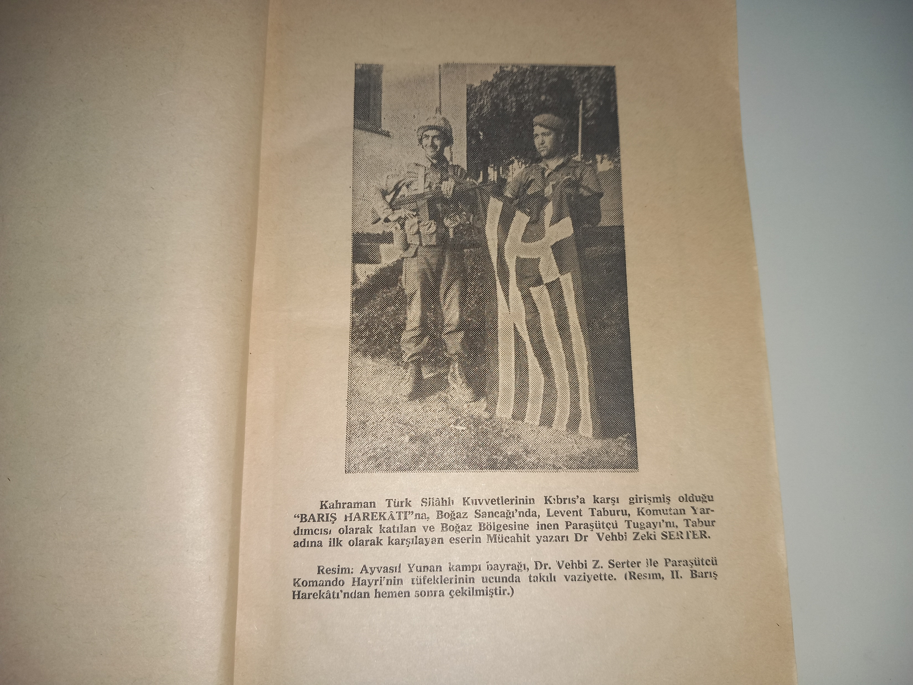
IV. Η συγκρότηση του πιο πάνω αφηγήματος στον τουρκοκυπριακό ιστοριογραφικό λόγο : Η περίπτωση του ιστορικού Vehbi Zeki Serter
Serter Vehbi Zeki, Kıbrıs ve 1974 barış harekatı, Lefkoşa 1976.
[Η Κύπρος και η Ειρηνευτική Επιχείρηση του 1974]
Serter Vehbi Zeki, Kıbrıs'ta Rum-Yunan vahşeti ve 20 Temmuz'da doğan güneş Kıbrıs Türk Barış Harekatının 4. yıldönümü münasebetiyle, Lefkoşa 1978.
[Η βαρβαρότητα των Ε/κ και των Ελλαδιτών στην Κύπρο και ο ήλιος που ανέτειλε στις 20 Ιουλίου, με αφορμή την 4η επέτειο της Τουρκικής Ειρηνευτικής Επιχείρησης]
Ayvasıl Yunan kampı bayrağı, Dr. Vehbi Z. Serter ile Paraşütcü Komando Hayri’ nin tüfeklerinin ucunda takılı vaziyette. II. Barış Hareketi’nden hemen sonra çekilmiştir.
Αυτή η φωτογραφία τραβήχτηκε μετά τη δεύτερη ειρηνευτική επιχείρηση. H ελληνική σημαία από το στρατόπεδο του Αγίου Βασιλείου στο ντουφέκι του Vehbi Z. Serter και ενός αλεξιπτωτιστή.
Serter Vehbi Zeki, Kıbrıs ve 1974 barış harekatı, Lefkoşa 1976.

Slide 2
IV. Η συγκρότηση του πιο πάνω αφηγήματος στον τουρκοκυπριακό ιστοριογραφικό λόγο : Η περίπτωση του ιστορικού Vehbi Zeki Serter
1938 yılında Lefkoşa’da doğdu.
1961 yılında Anakara Üniversitesi, Dil Tarih Coğrafya Fakültesi Tarih Bölümü’nden mezun oldu. Mezuniyetini müteakip tarih öğretmeni, Eğitim Bakanlığı’nda Tarih Müfettişi, Baş Müfettiş ve Teftiş Dairesi Müdürü Olarak görev yaptı. 1972 yılında Ankara Üniversitesi’nden “Tarih Doktoru” ünvanını kazandı.
Kıbrıs Türk Mücadele Tarihi, TC İnkilâp Tarihi, Atatürk ve Kıbrıs Sorunu hakkında yayınlanmış eserleri vardır. Halen Kıbrıs Türk Tarih Kurumu Başkanıdır. 1985, 1990 genel seçimlerinde, 1993 erken genel seçimlerinde ve 6 Aralık 1998 genel seçimlerinde, Ulusal Birlik Partisi’nden Lefkoşa milletvekili seçildi. 27.05.1990-01.10.1993 tarihleri arasında Meclis Başkan Yardımcılığı ve 30.06.1993-25.12.1993 tarihleri arasnda Meclis Başkanlığı görevlerinde bulundu. Ulusal Birlik Partisi Genel Sekreterliği yaptı.
İngilizce ve Rumca bilen Serter, evli olup iki çocuk babası idi.
19 Haziran 2014 tarihinde vefat etmiştir.
1938 : Γεννήθηκε στη Λευκωσία.
1961 : Απόφοιτος Πανεπιστημίου Άγκυρας, Σχολής Γλώσσας, Ιστορίας και Γεωγραφίας, Τμήματος Ιστορίας.
Μετά την αποφοίτηση του εργάστηκε ως
καθηγητής Ιστορίας,
Επιθεωρητής Ιστορίας,
Αρχιεπιθεωρητής και
Διευθυντής Τμήματος Επιθεωρητών στο Υπουργείο Παιδείας.
1972 : Απέκτησε τον τίτλο του «Διδάκτωρα Ιστορίας» από το Πανεπιστήμιο της Άγκυρας.
Υπήρξε Πρόεδρος της Τουρκοκυπριακής Ιστορικής Εταιρείας.
Εξελέγη βουλευτής Λευκωσίας με το Κόμμα Εθνικής Ενότητας στις γενικές εκλογές του 1985 και του 1990, στις πρόωρες γενικές εκλογές του 1993 και στις γενικές εκλογές της 6ης Δεκεμβρίου 1998.
Διετέλεσε Αντιπρόεδρος της Βουλής (27.05.1990 - 01.10.1993),
Πρόεδρος της Βουλής (30.06.1993-25.12.1993) και
Γενικός Γραμματέας του Κόμματος Εθνικής Ενότητας.
Πέθανε στις 19 Ιουνίου 2014.
Dr. VEHBİ ZEKİ SERTER

Slide 3
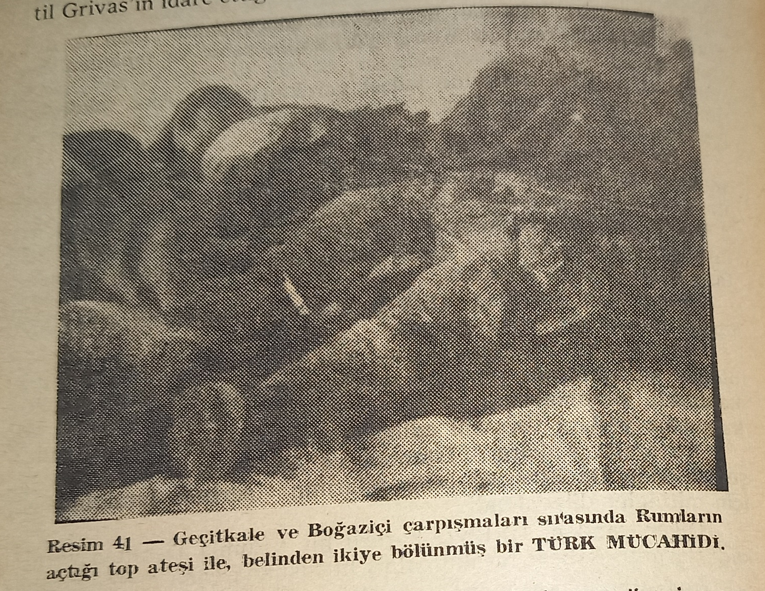

IV. Η συγκρότηση του πιο πάνω αφηγήματος στον τουρκοκυπριακό ιστοριογραφικό λόγο : Η περίπτωση του ιστορικού Vehbi Zeki Serter
Επισύναψη ενδεικτικών αποσπασμάτων
Geçitkale ve Boğaziçi çarpışmaları sırasında Rumların açtığı top ateşi ile, belinden ikiye bölünmüş bir TÜRK MÜCAHİDİ.
Το διαμελισμένο σώμα ενός Τούρκου μαχητή από τα πυρά Ε/κ κατά τη διάρκεια των μαχών στα χωριά Κοφίνου και Άγιο Θεόδωρο Σκαρίνου.
Vehbi Zeki, Kıbrıs tarihi : orta dereceli okullar için, Lefkoşa,1970, σελ. 144.

Slide 4
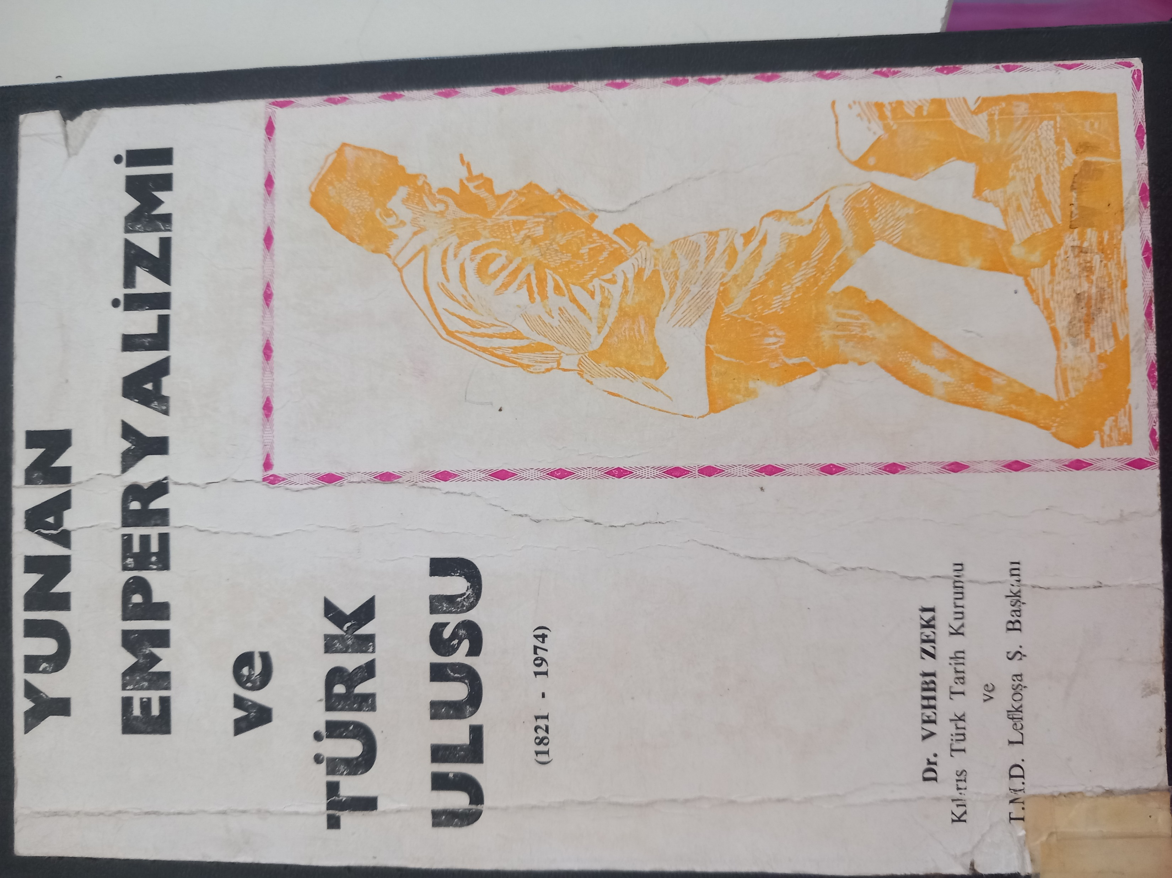
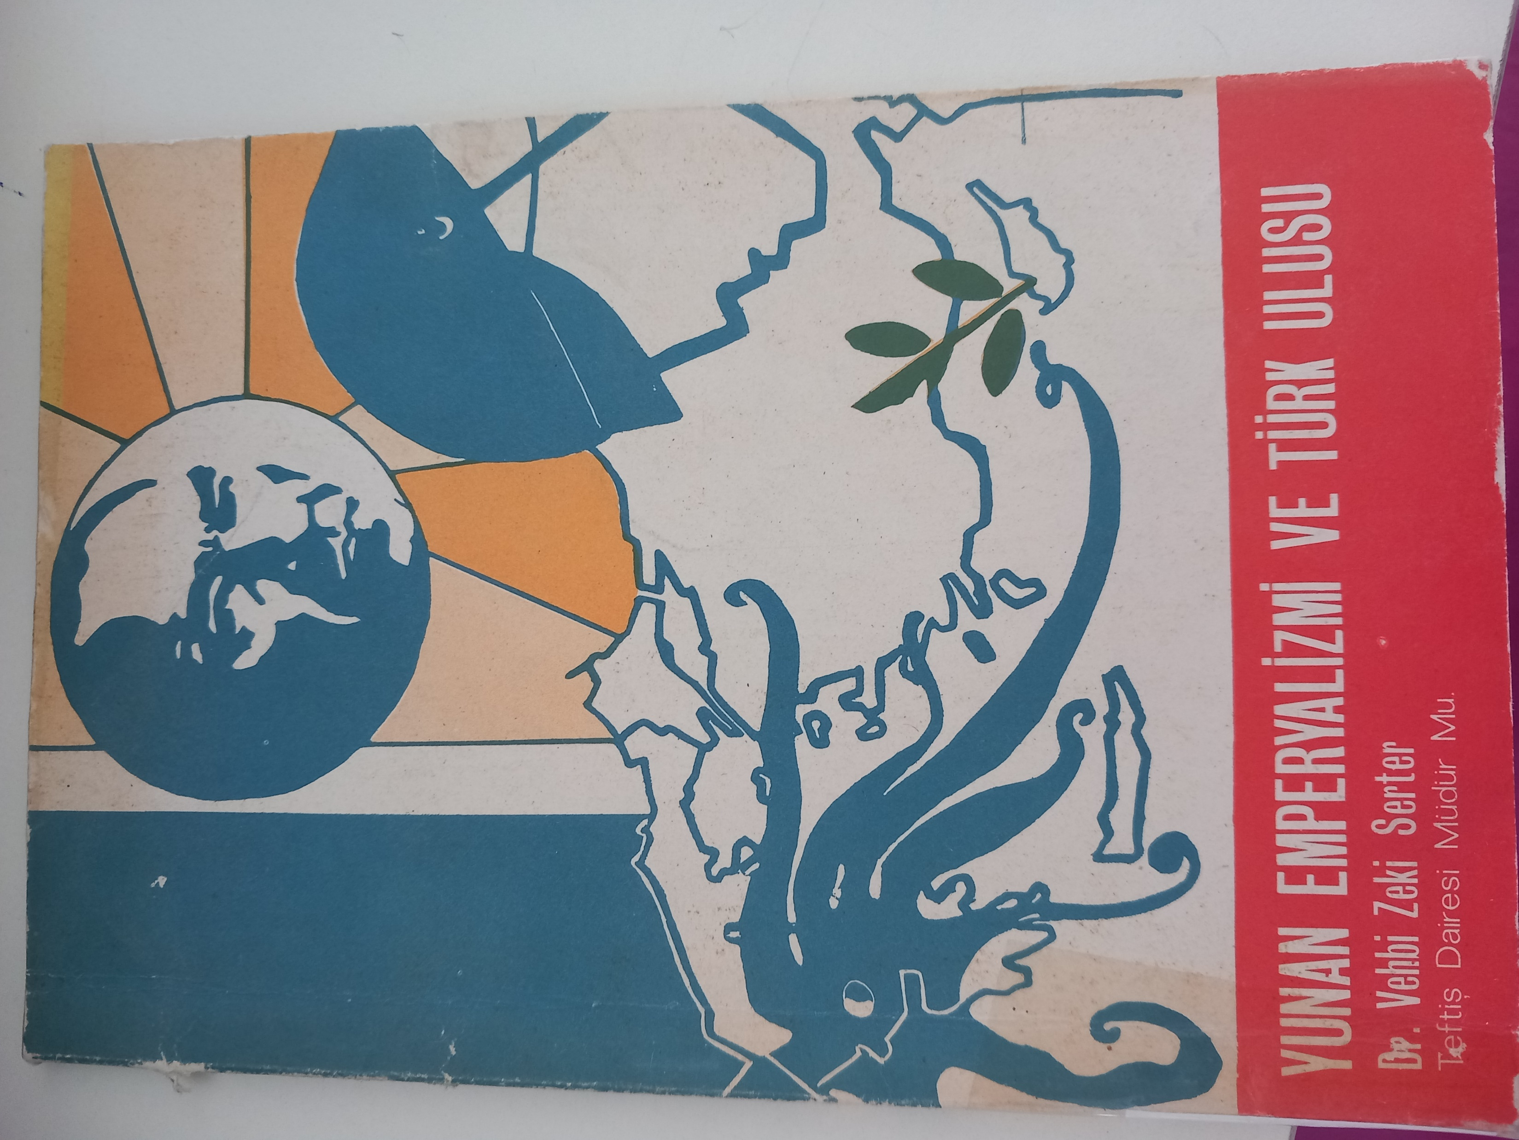
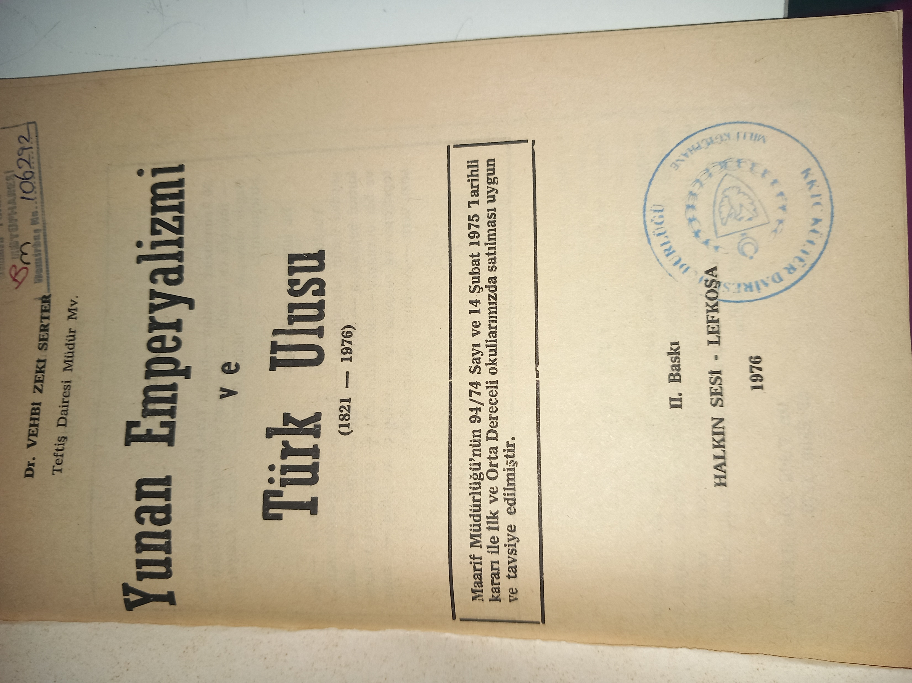
IV. Η συγκρότηση του πιο πάνω αφηγήματος στον τουρκοκυπριακό ιστοριογραφικό λόγο : Η περίπτωση του ιστορικού Vehbi Zeki Serter
Vehbi Zeki Serter, Yunan emperyalizmi ve Türk ulusu : (1821-1974), Lefkoşa, 1974.
Vehbi Zeki Serter, Yunan emperyalizmi ve Türk ulusu : (1821-1976), Lefkoşa, 1976.

Slide 5
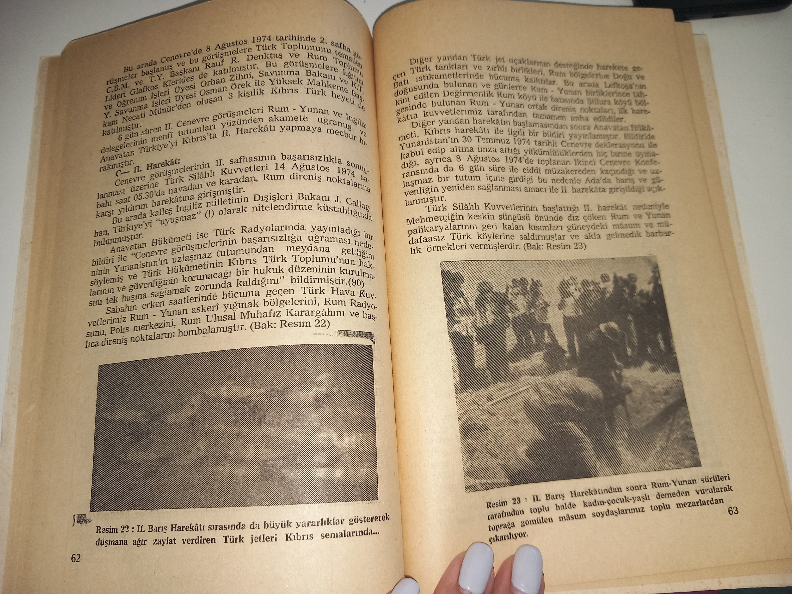
IV. Η συγκρότηση του πιο πάνω αφηγήματος στον τουρκοκυπριακό ιστοριογραφικό λόγο : Η περίπτωση του ιστορικού Vehbi Zeki Serter
Türk Silahlı Kuvvetlerinin başlattığı II. hareketi nedeniyle Mehmetçiğin keskin süngüsü önünde diz çöken Rum ve Yunan palikaryalarının geri kalan kısımları güneydeki masum ve müdafaasız Türk köylerine saldırmışlar ve akla gelmedik barbarlık örnekleri vermişlerdir.
Συνεπεία της Β’ Επιχείρησης την οποία ξεκίνησαν οι Τουρκικές Ένοπλες Δυνάμεις, τα εναπομείναντα τμήματα των Ε/κ και των Ελλαδιτών, που γονάτισαν μπροστά στις αιχμηρές ξιφολόγχες του τουρκικού στρατού, επιτέθηκαν στα αθώα και ανυπεράσπιστα τουρκικά χωριά στο νότο και έδωσαν αδιανόητα παραδείγματα βαρβαρότητας.
Vehbi Zeki Serter, Yunan emperyalizmi ve Türk ulusu : (1821-1976), Lefkoşa, 1976, σελ. 63.

Slide 6
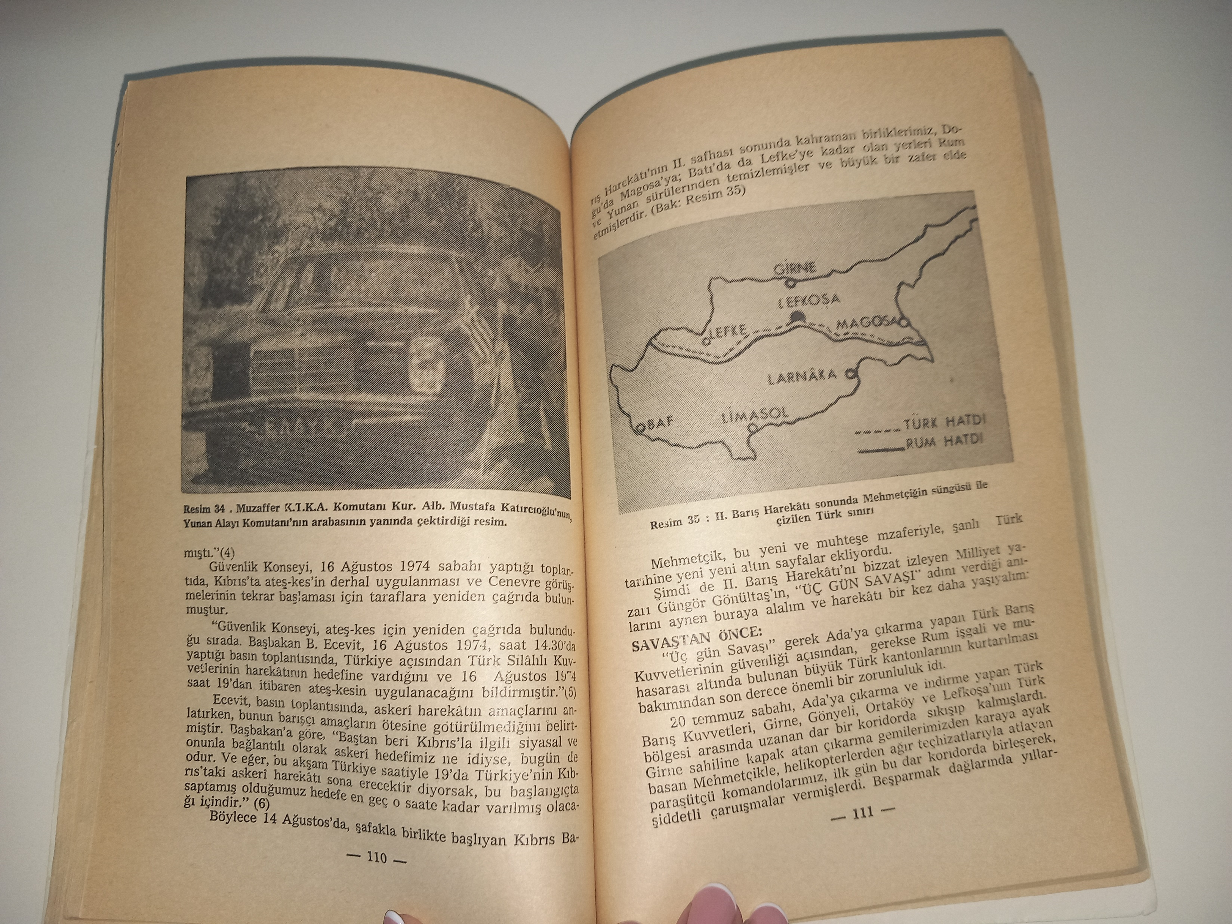
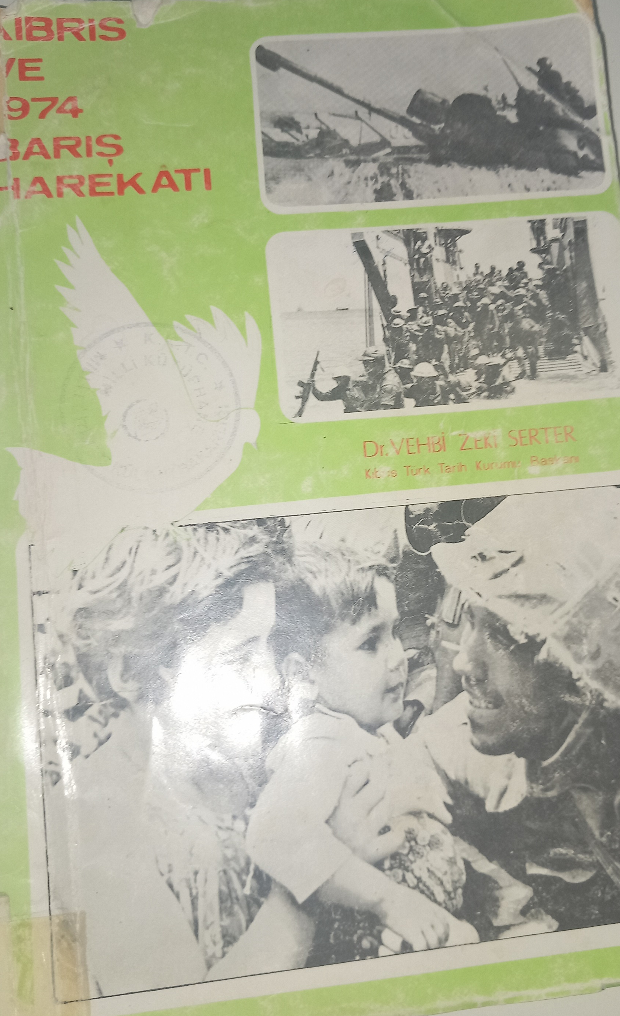
IV. Η συγκρότηση του πιο πάνω αφηγήματος στον τουρκοκυπριακό ιστοριογραφικό λόγο : Η περίπτωση του ιστορικού Vehbi Zeki Serter
O διοικητής των Τουρκοκυπριακών Δυνάμεων Mustafa Katırcıoğlu δίπλα στο αυτοκίνητο του διοικητή της ΕΛ.ΔΥ.Κ.
Serter Vehbi Zeki, Kıbrıs ve 1974 barış harekatı, Lefkoşa 1976, σελ. 110.

Slide 7
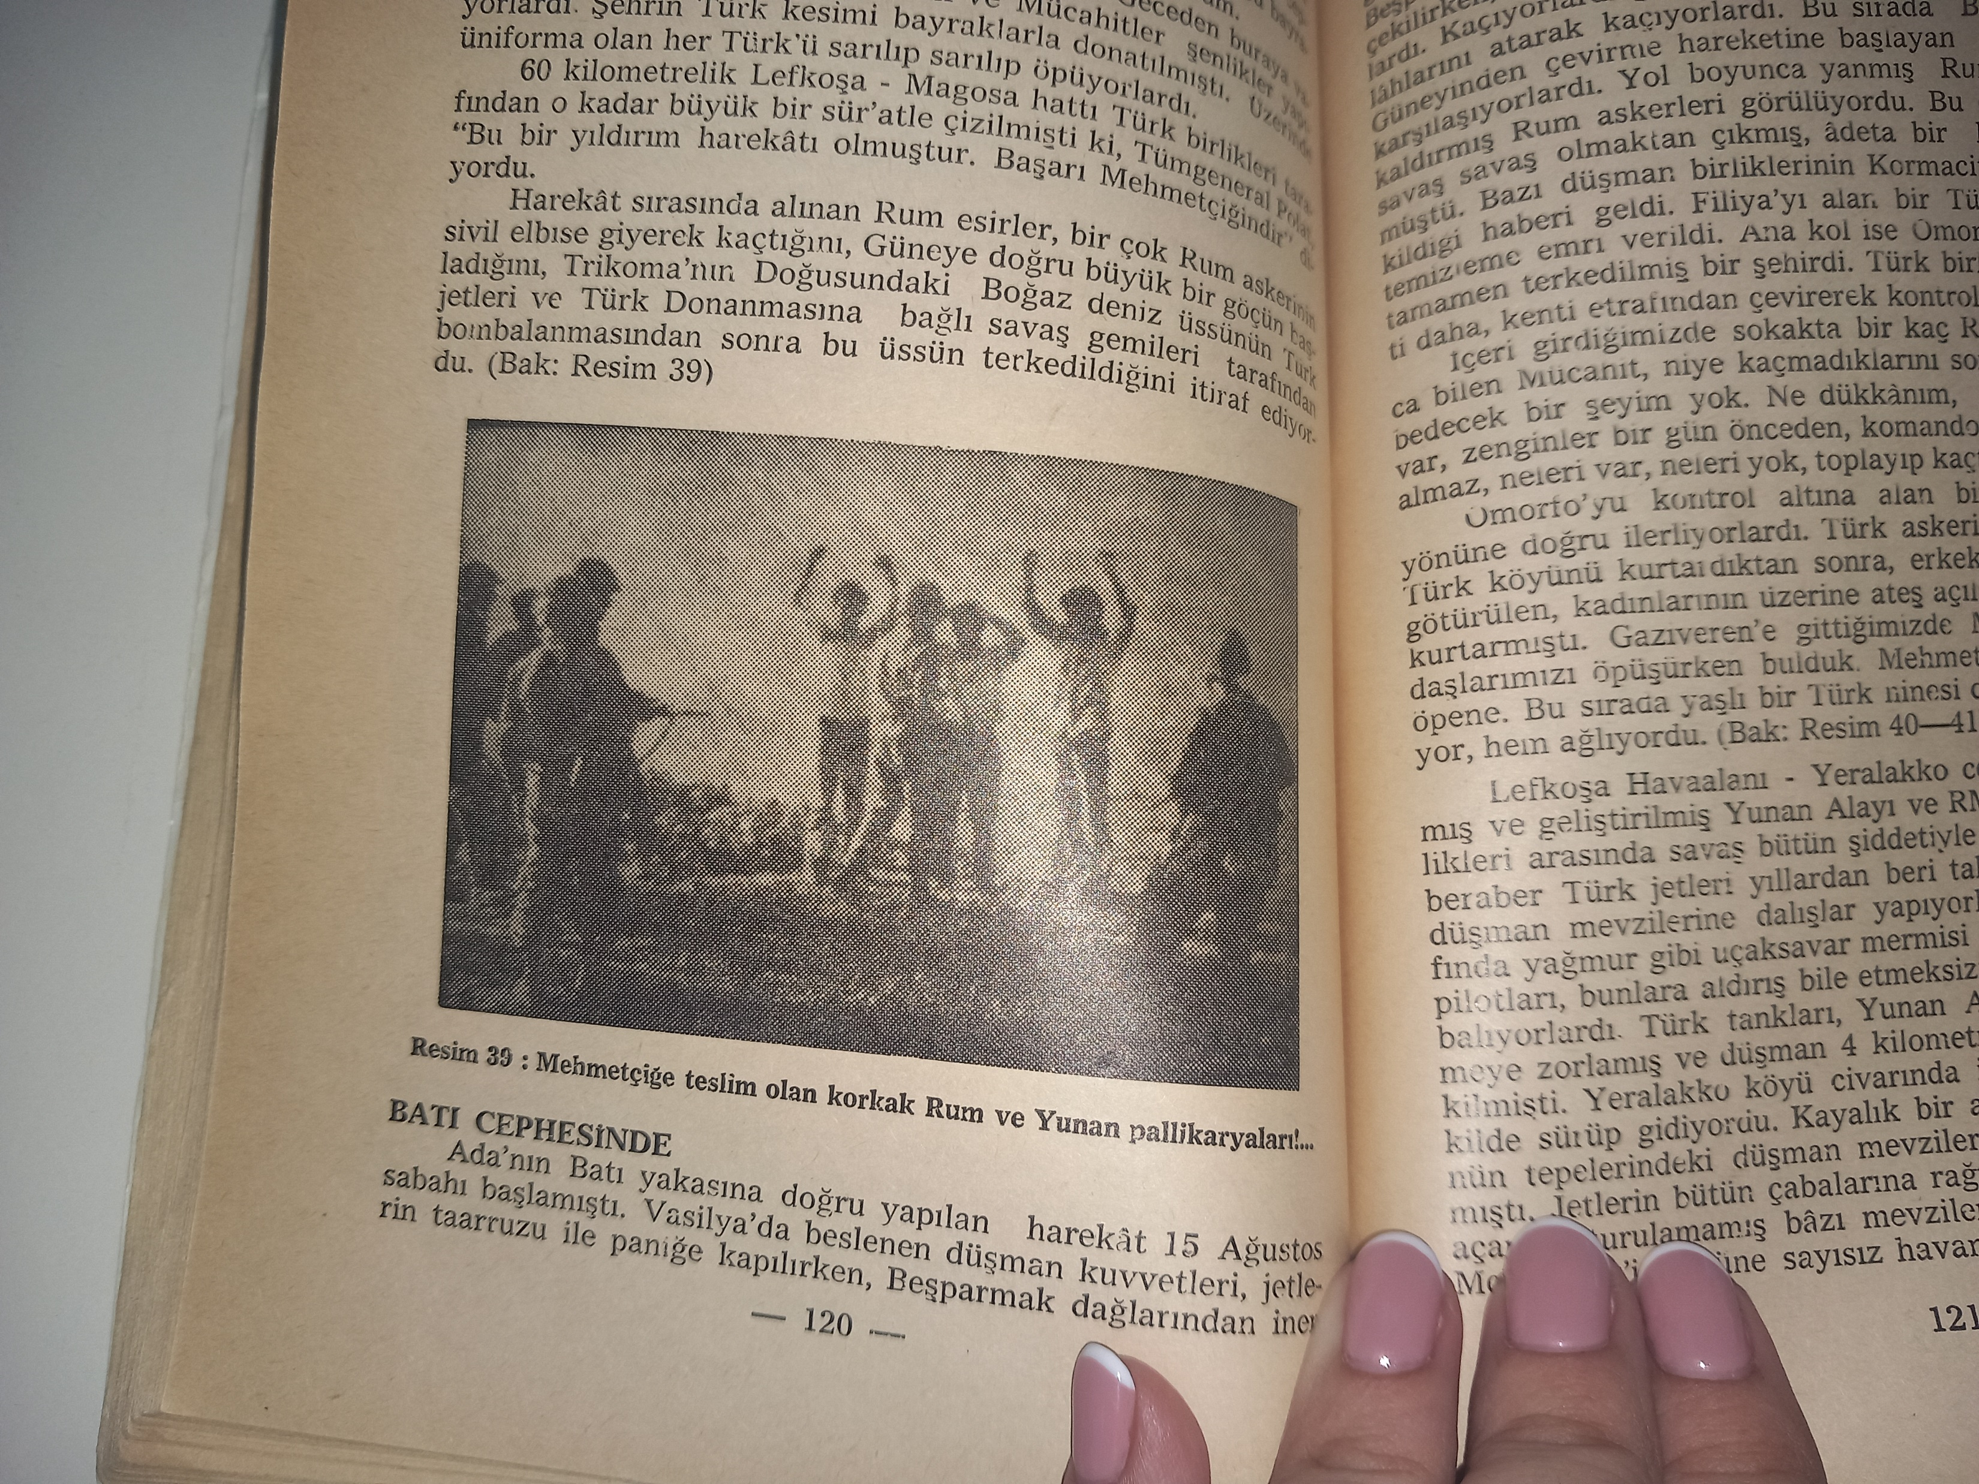
IV. Η συγκρότηση του πιο πάνω αφηγήματος στον τουρκοκυπριακό ιστοριογραφικό λόγο : Η περίπτωση του ιστορικού Vehbi Zeki Serter
Serter Vehbi Zeki, Kıbrıs ve 1974 barış harekatı, Lefkoşa 1976, σελ. 120.
Ελλαδίτες και Ε/κ : Τα φοβισμένα παλικάρια τα οποία παραδίδονται στoυς Τούρκους στρατιώτες.

Slide 8
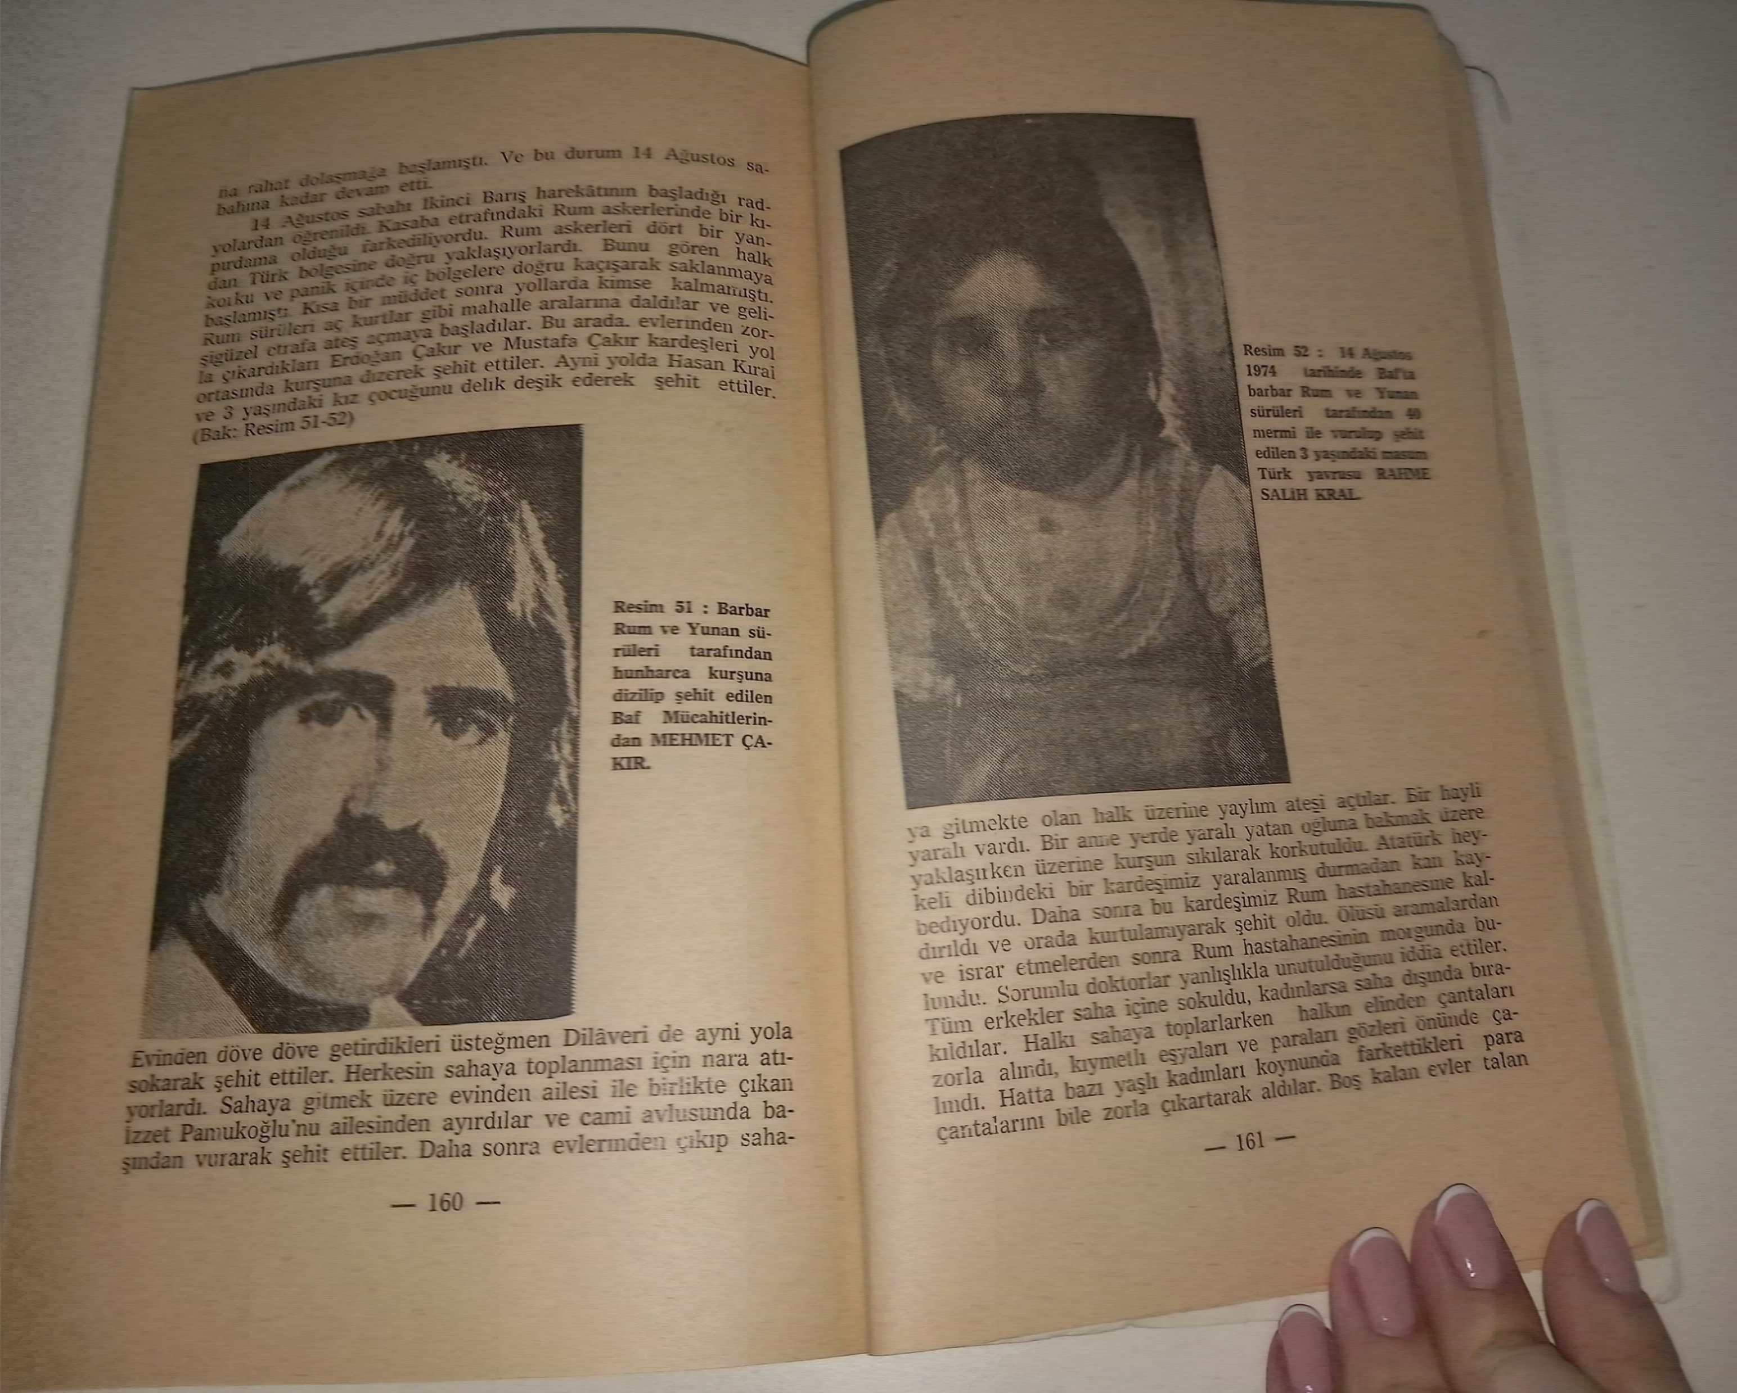
IV. Η συγκρότηση του πιο πάνω αφηγήματος στον τουρκοκυπριακό ιστοριογραφικό λόγο : Η περίπτωση του ιστορικού Vehbi Zeki Serter
Serter Vehbi Zeki, Kıbrıs ve 1974 barış harekatı, Lefkoşa 1976, σελ. 161.
14 Αυγούστου 1974 :
H τρίχρονη Rahme Salih Kral χτυπήθηκε με 40 σφαίρες από τις βάρβαρες ορδές των Ε/κ και των Ελλαδιτών.

Slide 9
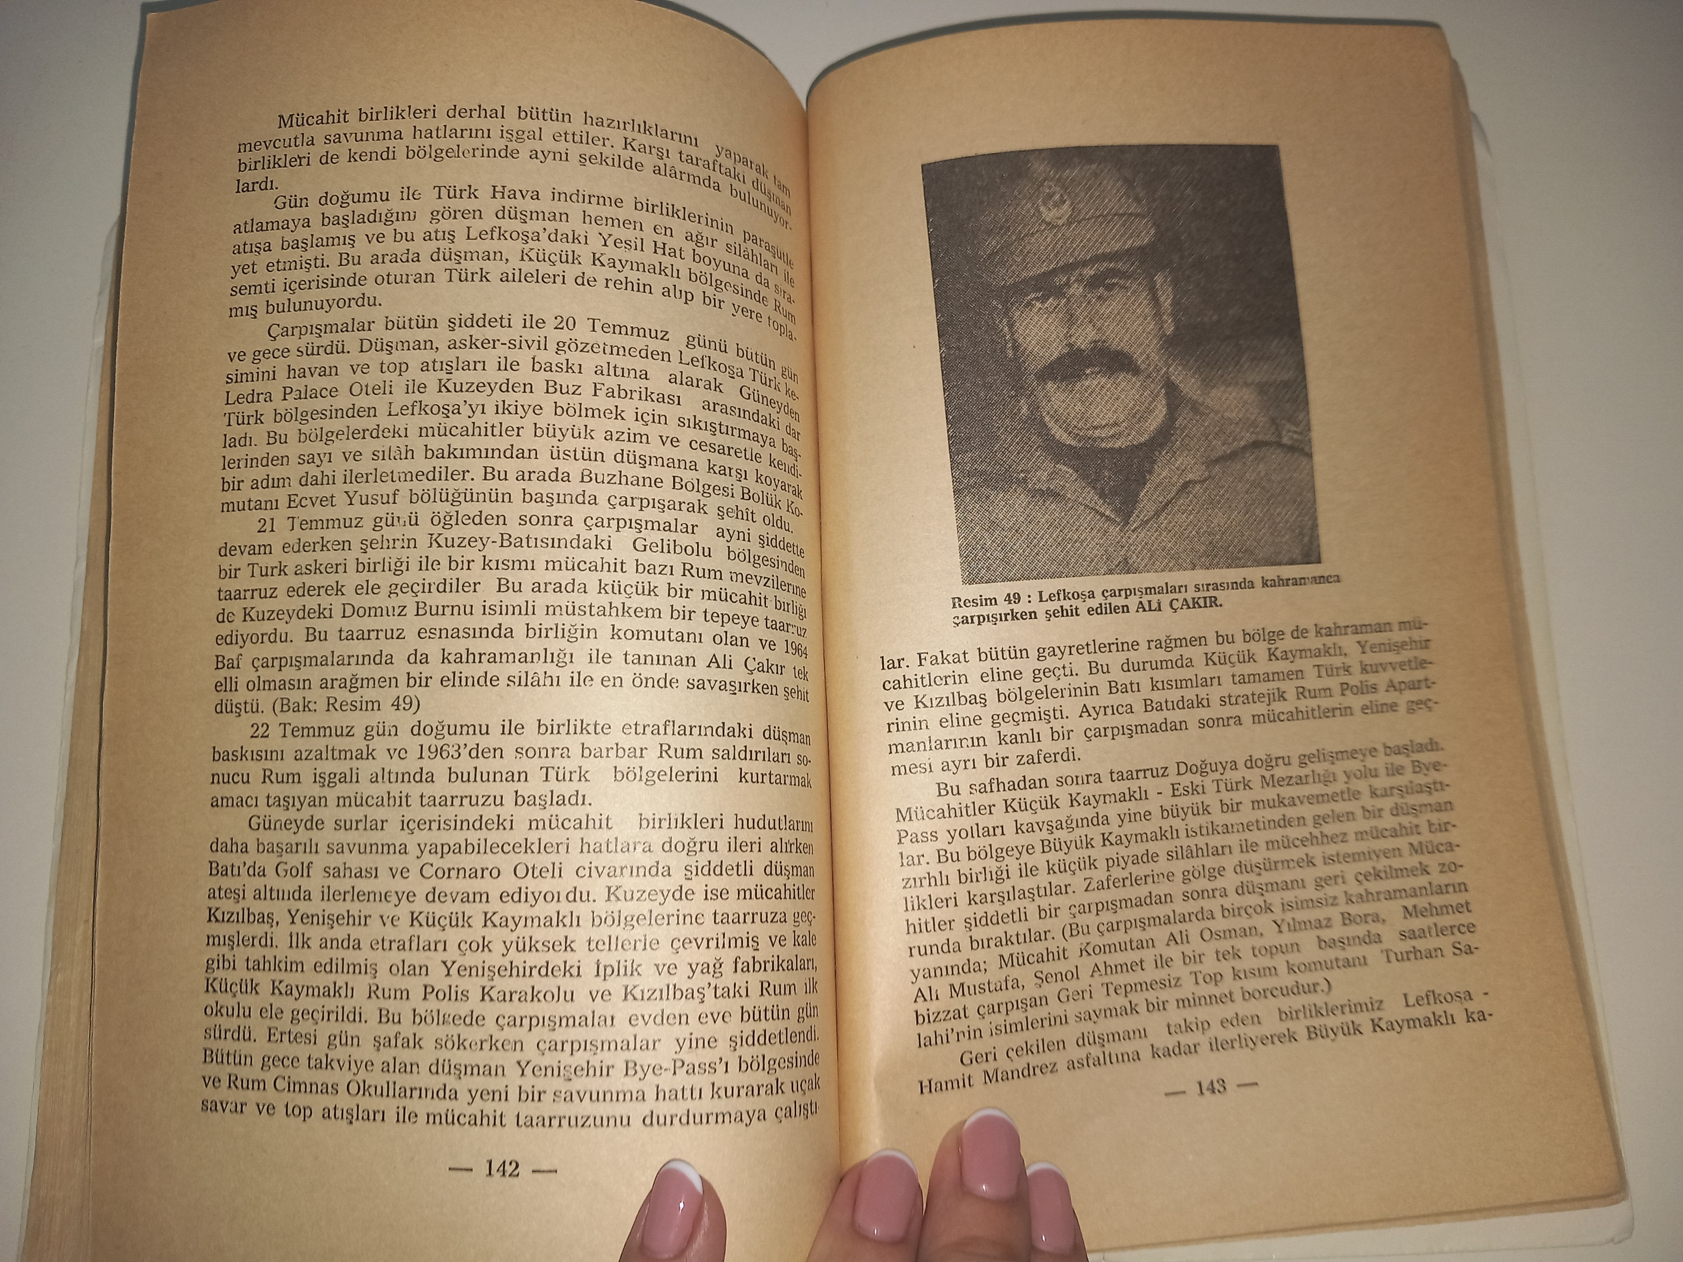
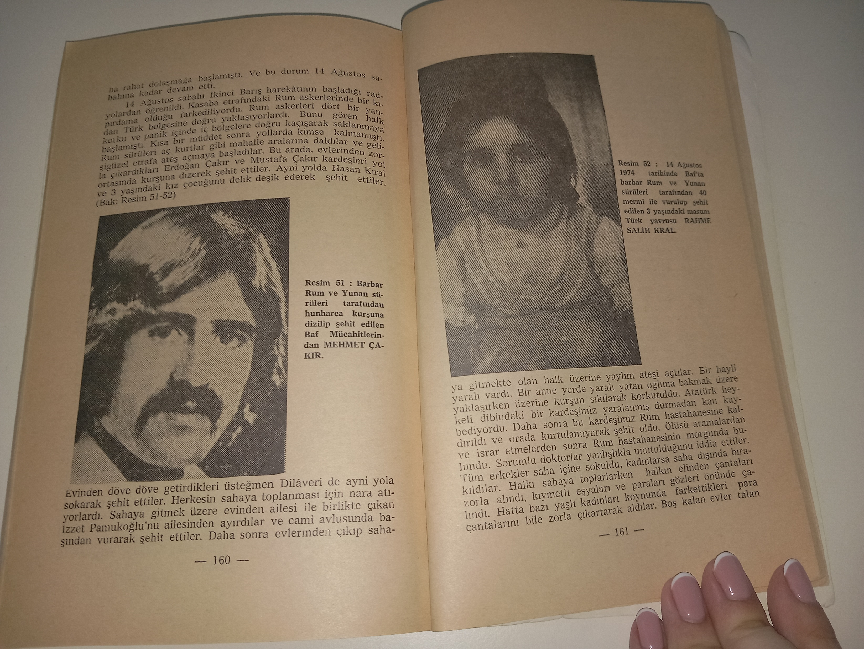

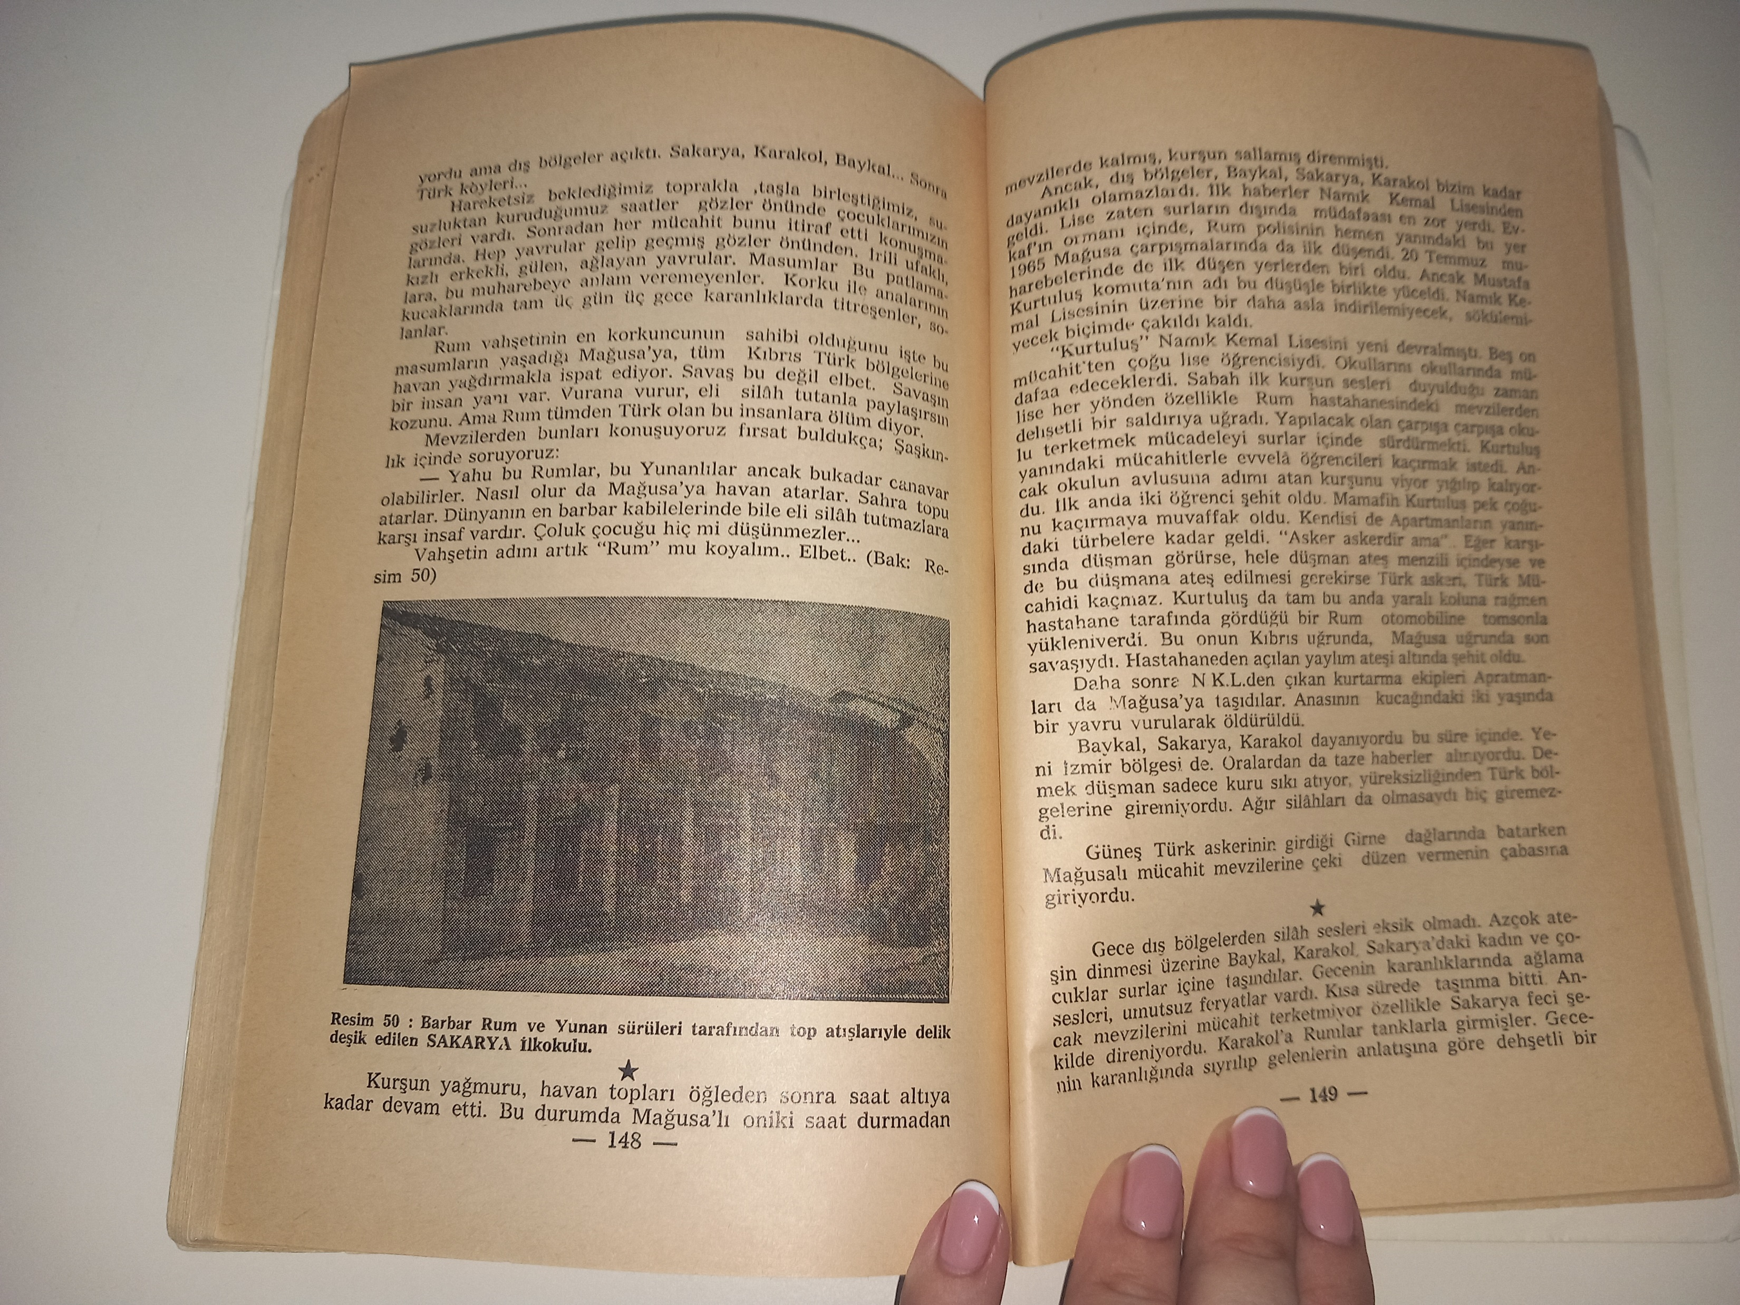
IV. Η συγκρότηση του πιο πάνω αφηγήματος στον τουρκοκυπριακό ιστοριογραφικό λόγο : Η περίπτωση του ιστορικού Vehbi Zeki Serter
Περιοχή | Μαρτυρία | Γεγονότα
Λευκωσία | Metin Mehmet (πολεμιστής) | Η περίπτωση του αγνοούμενου Ali Çakır στο Ψυχιατρείο Αθαλάσσας.
Αμμόχωστος | Eşref Nidai (συντάκτης εφημερίδας Bozkurt) | Ο βομβαρδισμός του δημοτικού σχολείου στην Αμμόχωστο Gazi Mağusa Sakarya ilkokulu.
Πάφος | Akın Uçar (πολεμιστής) | Η Rahme Salih Kral και οι 40 σφαίρες στο κορμί της.
Λάρνακα | Ali Kılıç (πολεμιστής) | Ο Üsteğmen Mustafa Orhan, ο Davut Sadık και ο Şaban Ömer έπεσαν νεκροί στο γήπεδο της Λάρνακας.
Λεμεσός | Çetin Behcet (πολεμιστής) | Η αιχμαλωσία του Hasan Cafer και η εκτέλεση του
Λεύκα | İsmet Hüseyin (πολεμιστής) Işık Ozan (οικοκυρά) | Η εκτέλεση μιας εγκύου και της 1,5 κόρης της από το χωριό Gaziveren.

Slide 10
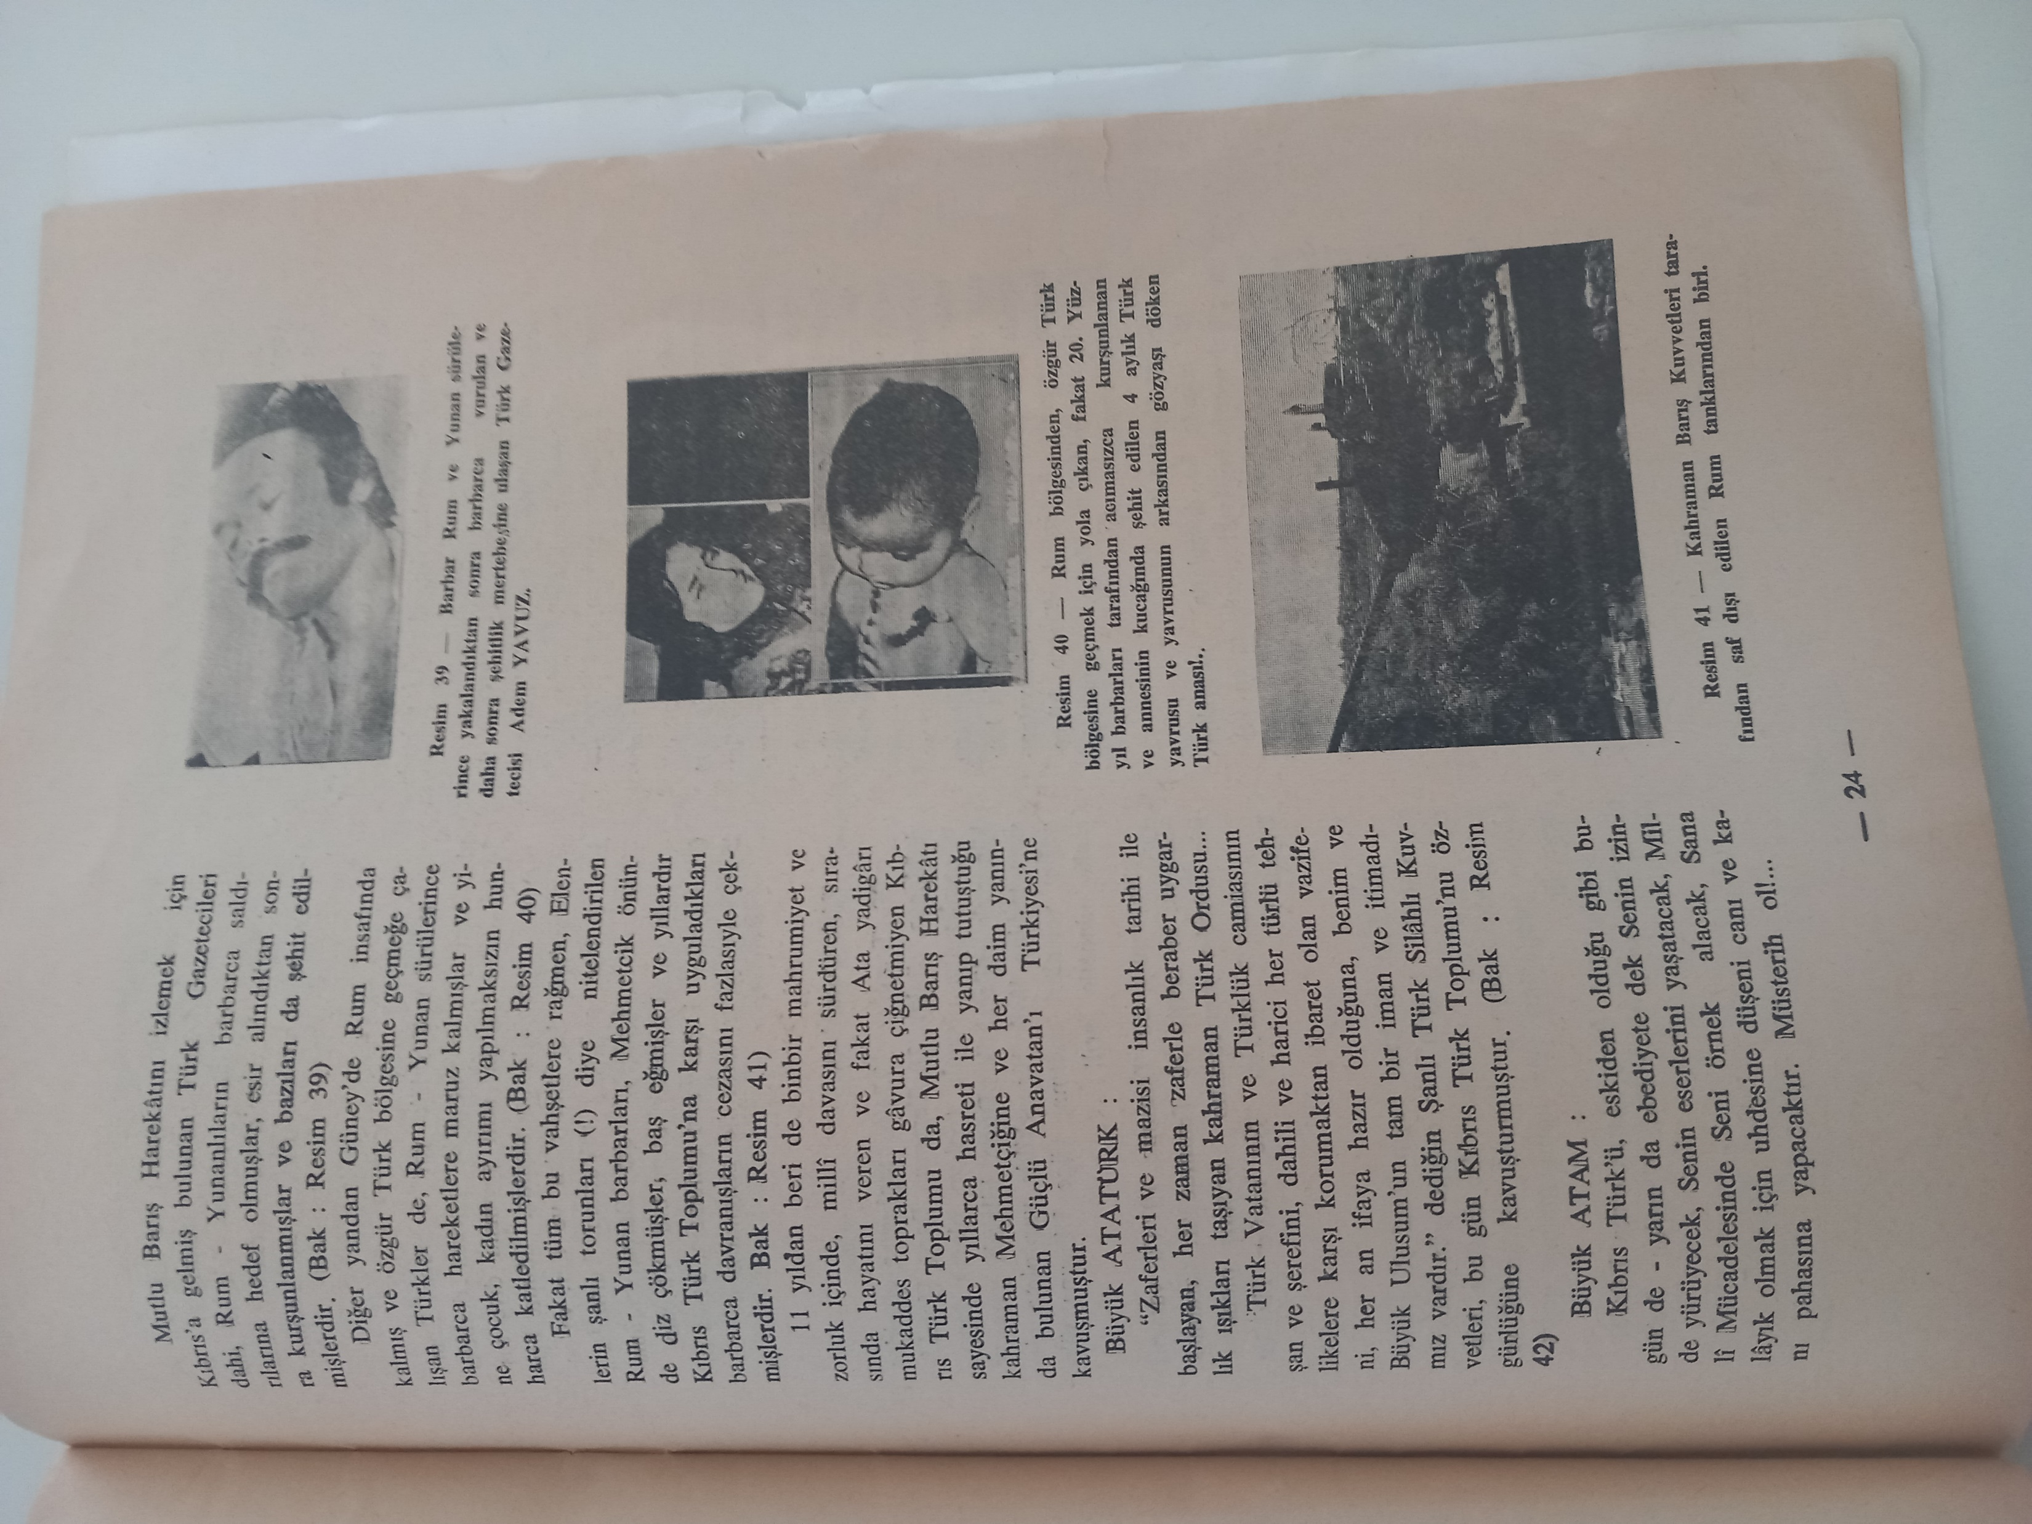
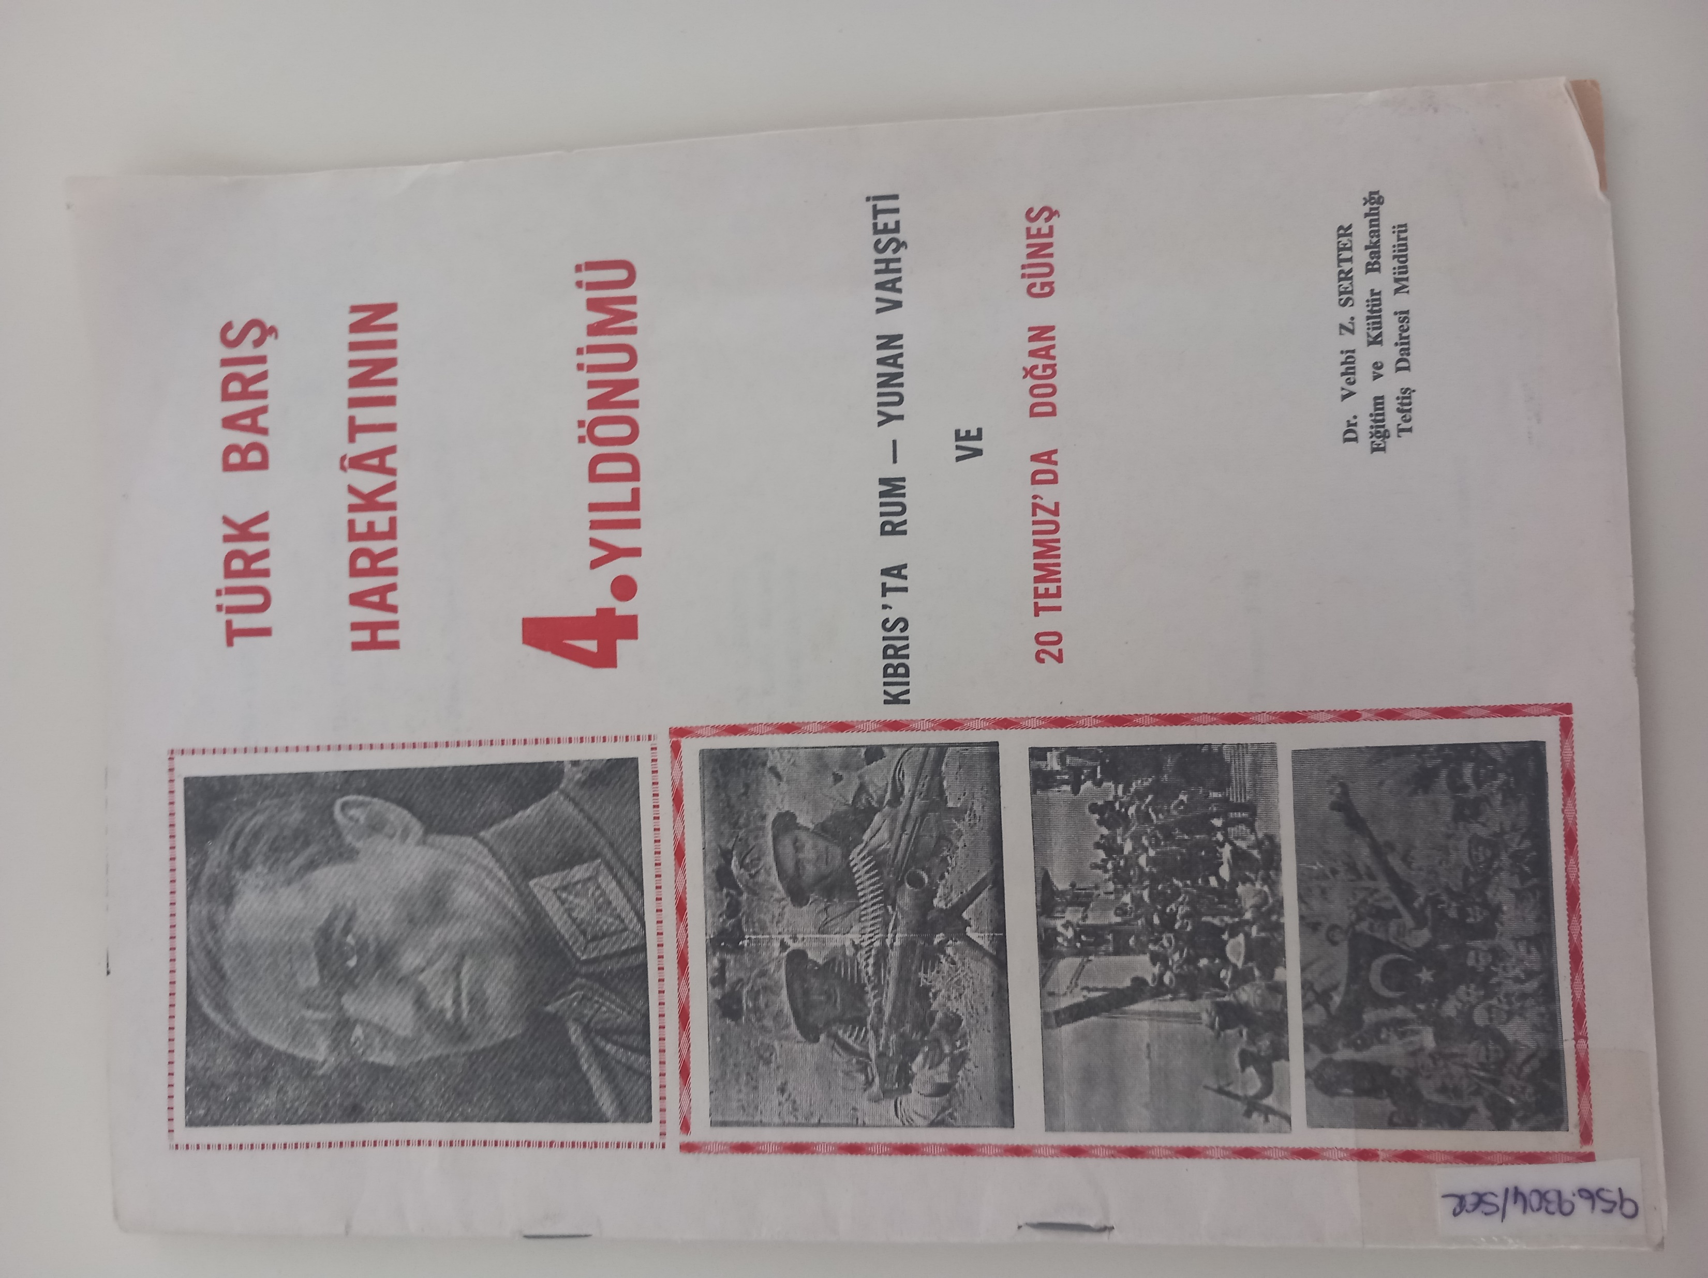
IV. Η συγκρότηση του πιο πάνω αφηγήματος στον τουρκοκυπριακό ιστοριογραφικό λόγο : Η περίπτωση του ιστορικού Vehbi Zeki Serter
Serter Vehbi Zeki, Kıbrıs'ta Rum-Yunan vahşeti ve 20 Temmuz'da doğan güneş Kıbrıs Türk Barış Harekatının 4. yıldönümü münasebetiyle, Lefkoşa 1978, σελ. 24.
[Η βαρβαρότητα των Ε/κ και των Ελλαδιτών στην Κύπρο και ο ήλιος που ανέτειλε στις 20 Ιουλίου, με αφορμή την 4η επέτειο της Τουρκικής Ειρηνευτικής Επιχείρησης]
Η μητέρα έχυσε πολλά δάκρυα για το αγγελούδι της, το οποίο ήταν 4 μηνών. Πυροβολήθηκε και ξεψύχησε στην αγκαλιά της μαμάς του τη στιγμή που περνούσε από τον ελληνικό στον τουρκικό τομέα.

Slide 11
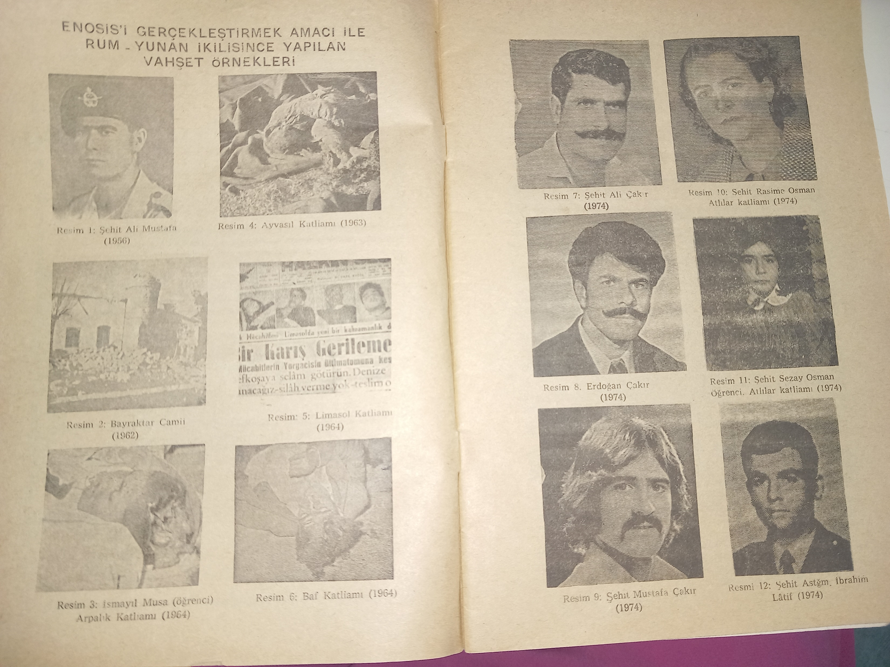
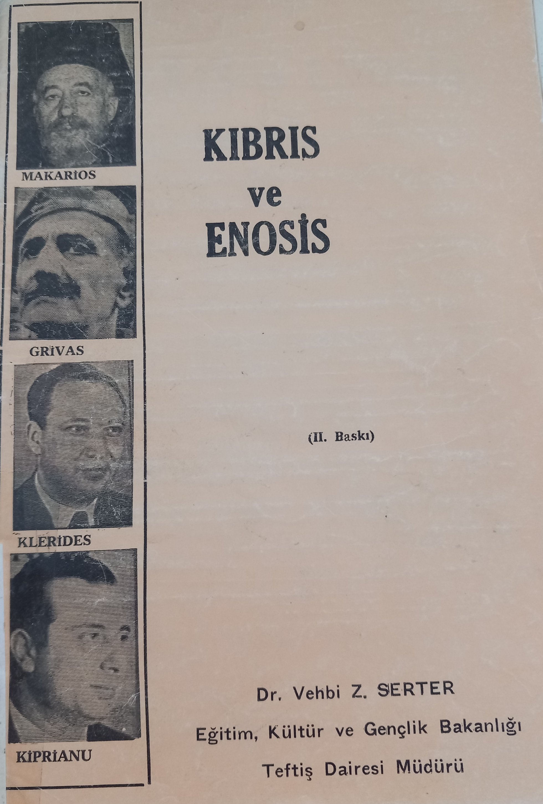
IV. Η συγκρότηση του πιο πάνω αφηγήματος στον τουρκοκυπριακό ιστοριογραφικό λόγο : Η περίπτωση του ιστορικού Vehbi Zeki Serter
Vehbi Z. Serter, Kıbrıs ve Enosis, Lefkoşa,1980.

Slide 12
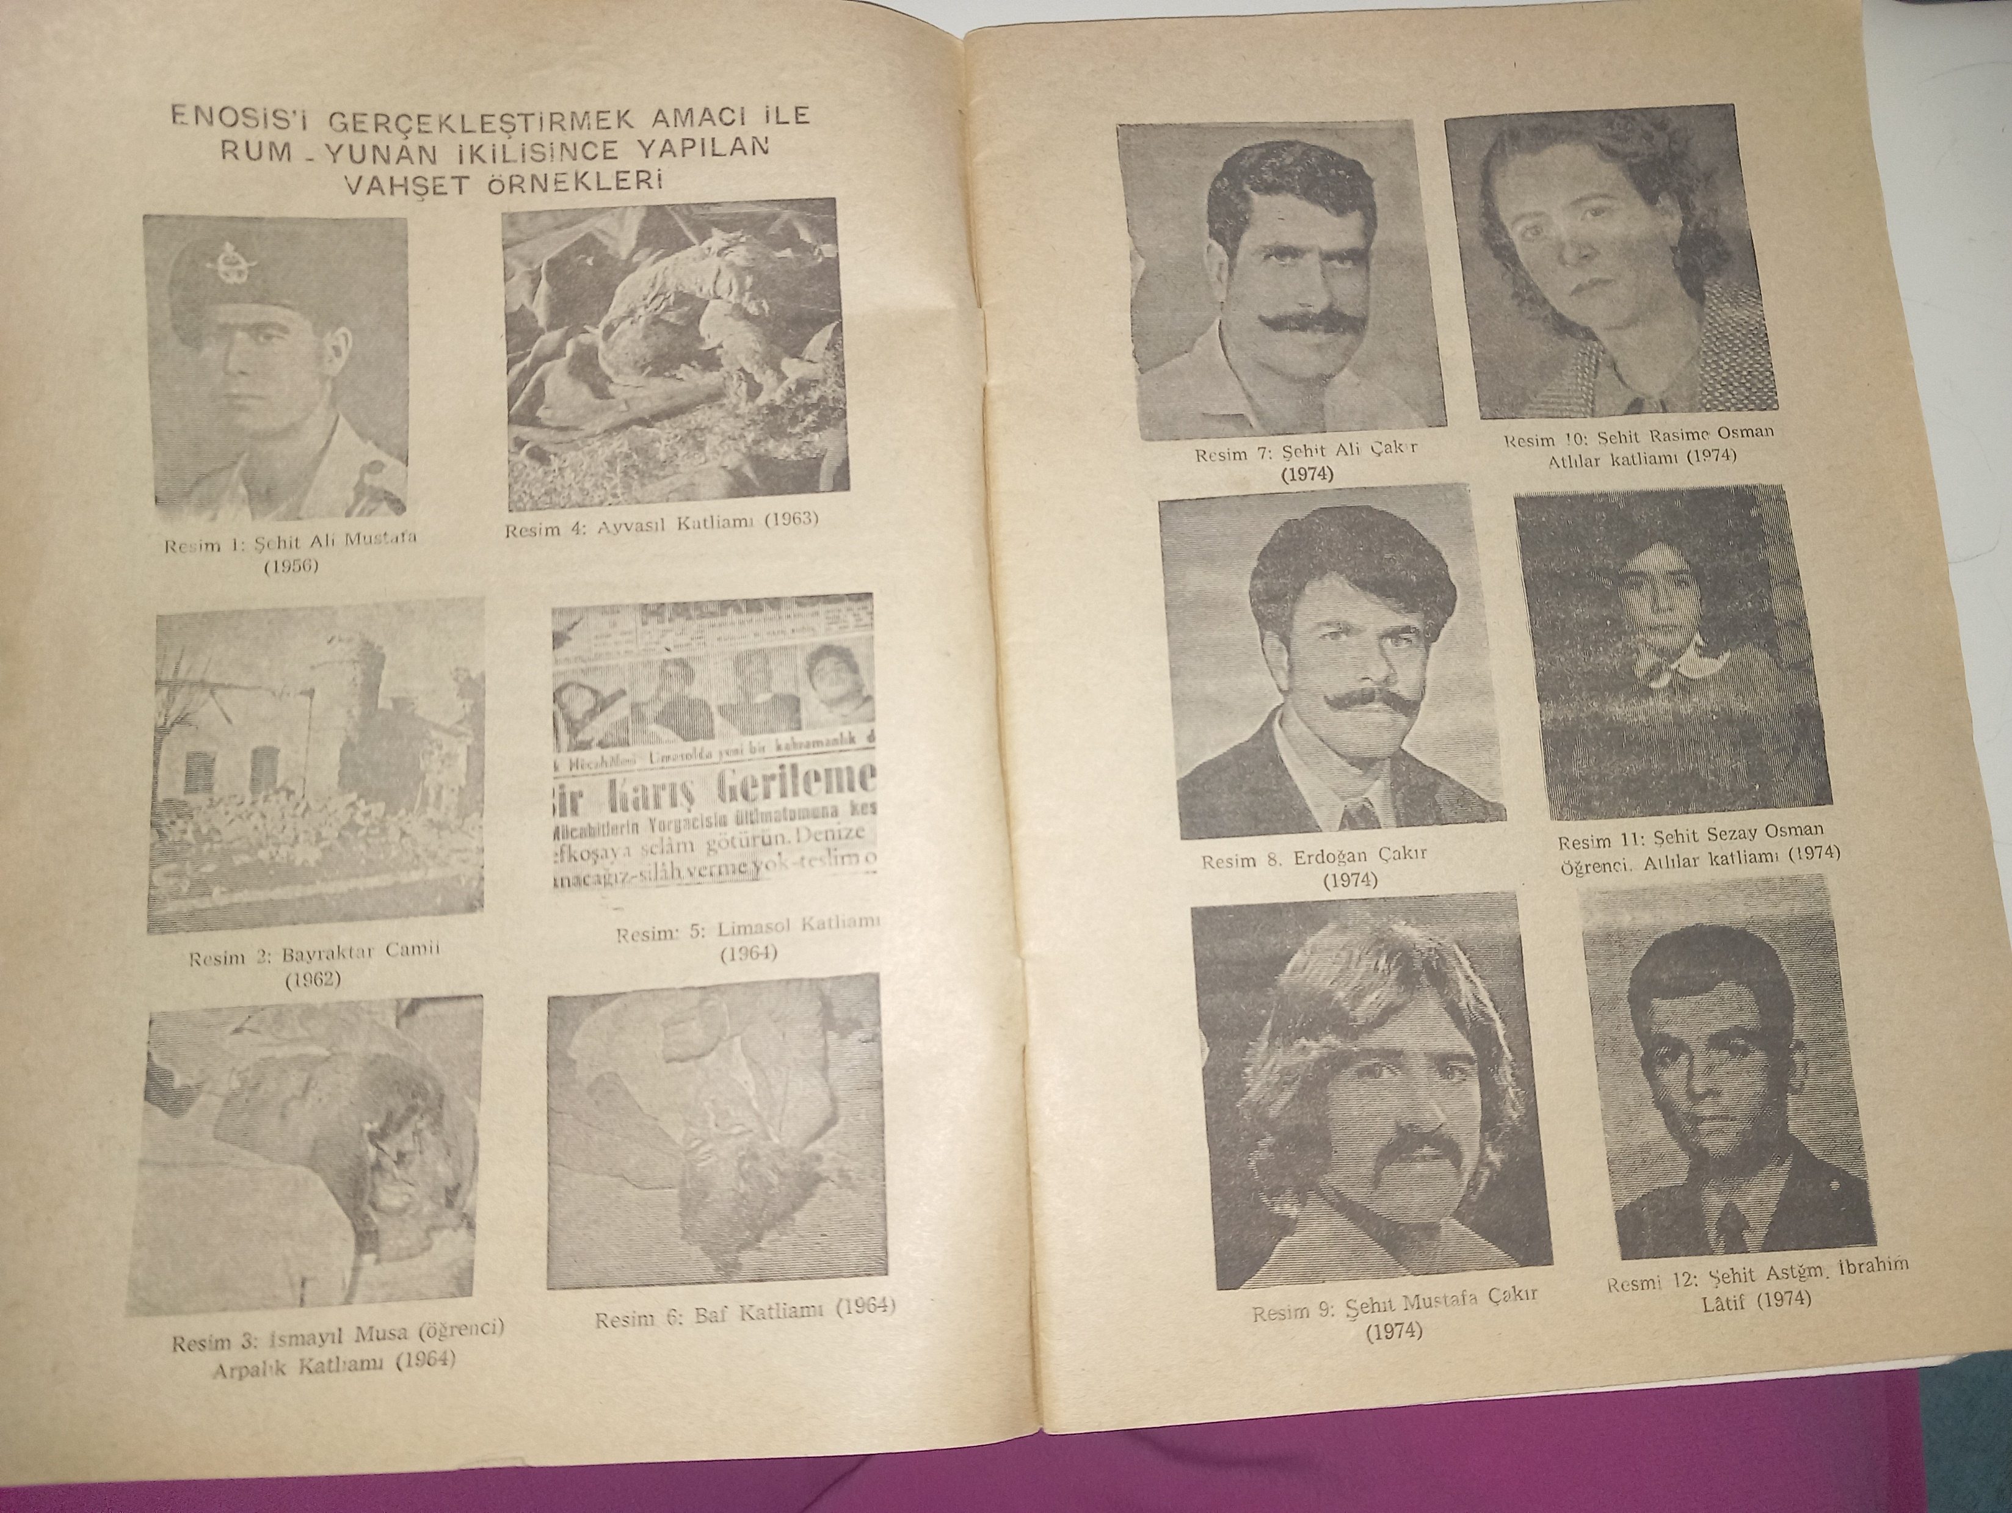
IV. Η συγκρότηση του πιο πάνω αφηγήματος στον τουρκοκυπριακό ιστοριογραφικό λόγο : Η περίπτωση του ιστορικού Vehbi Zeki Serter
1974 : Ali Çakır
1974 : Rasime Osman Σφαγή Αλόδας
1956 : Ali Mustafa
1963 : Σφαγή - Άγιος Βασίλειος
1974 : Erdoğan Çakır
1974 : Sezay Osman
Σφαγή Αλόδας
1962 : Τζαμί Bayraktar
1964 : Σφαγή Λεμεσού
1964 : Σφαγή- Άγιος Σωζόμενος
Μαθητής İsmail Musa
1964 : Σφαγή Πάφου
1974 : Mustafa Çakır
1974 : ανθυπολοχαγός İbrahim Latif

Slide 13

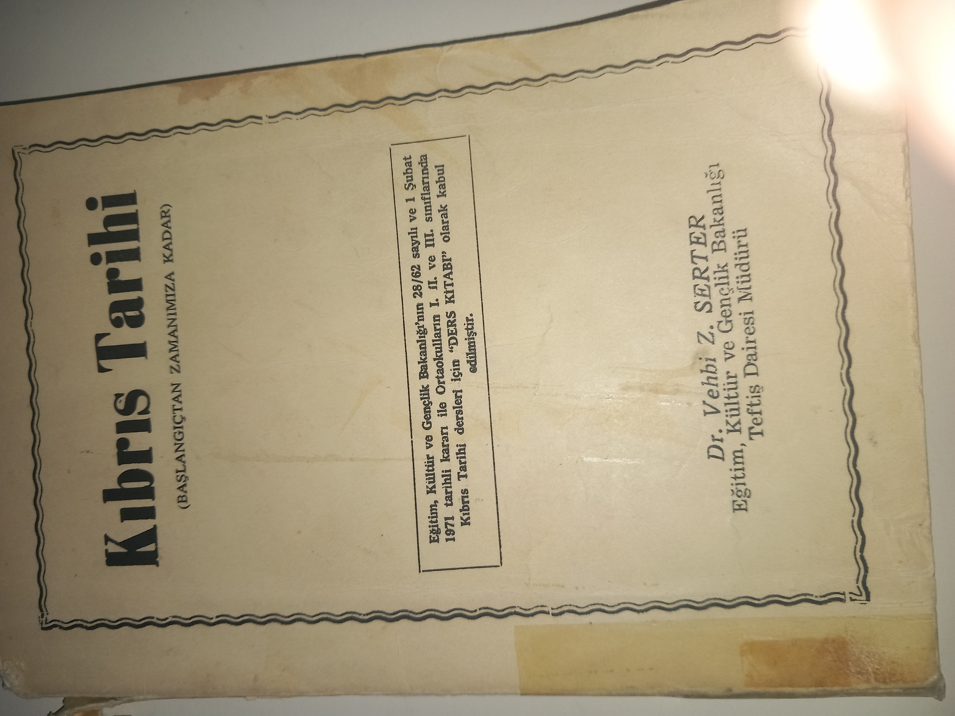
IV. Η συγκρότηση του πιο πάνω αφηγήματος στον τουρκοκυπριακό ιστοριογραφικό λόγο : Η περίπτωση του ιστορικού Vehbi Zeki Serter
Kıbrıs Türkü kendisini özgürlüğüne kavuşturan MEHMETÇİĞİ işte böyle karşıladı.
Ο Τούρκος στρατιώτης ως ελευθερωτής.
Vehbi Zeki Serter, Kıbrıs tarihi : (Başlangıçtan zamanımıza kadar), Lefkoşa, 1981, σ. 139-140.

Slide 14
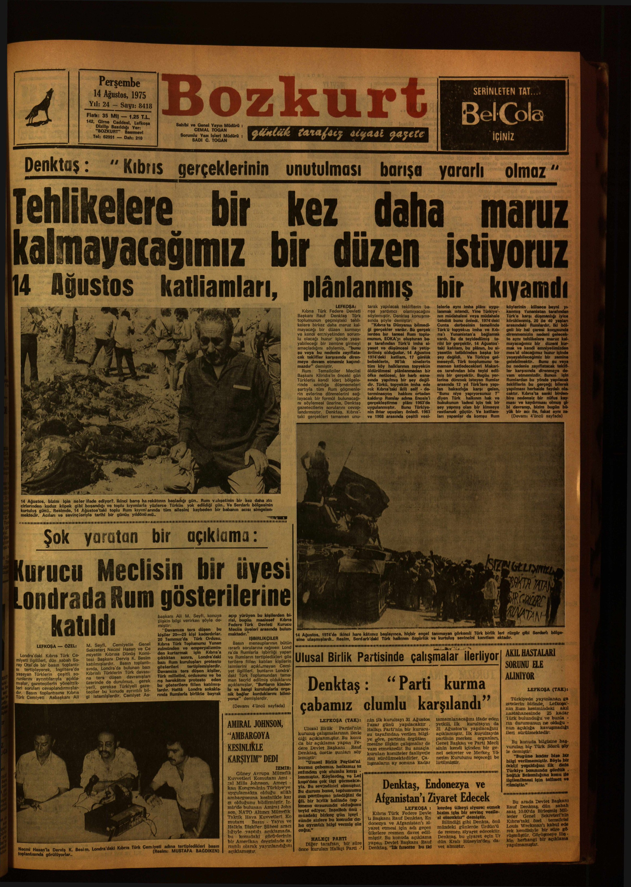
IV. Η συγκρότηση του πιο πάνω αφηγήματος στον τουρκοκυπριακό ιστοριογραφικό λόγο : Η περίπτωση του ιστορικού Vehbi Zeki Serter
Vehbi Zeki Serter, Kıbrıs tarihi : (Başlangıçtan zamanımıza kadar), Lefkoşa, 1981, σ. 139-140.

Slide 15
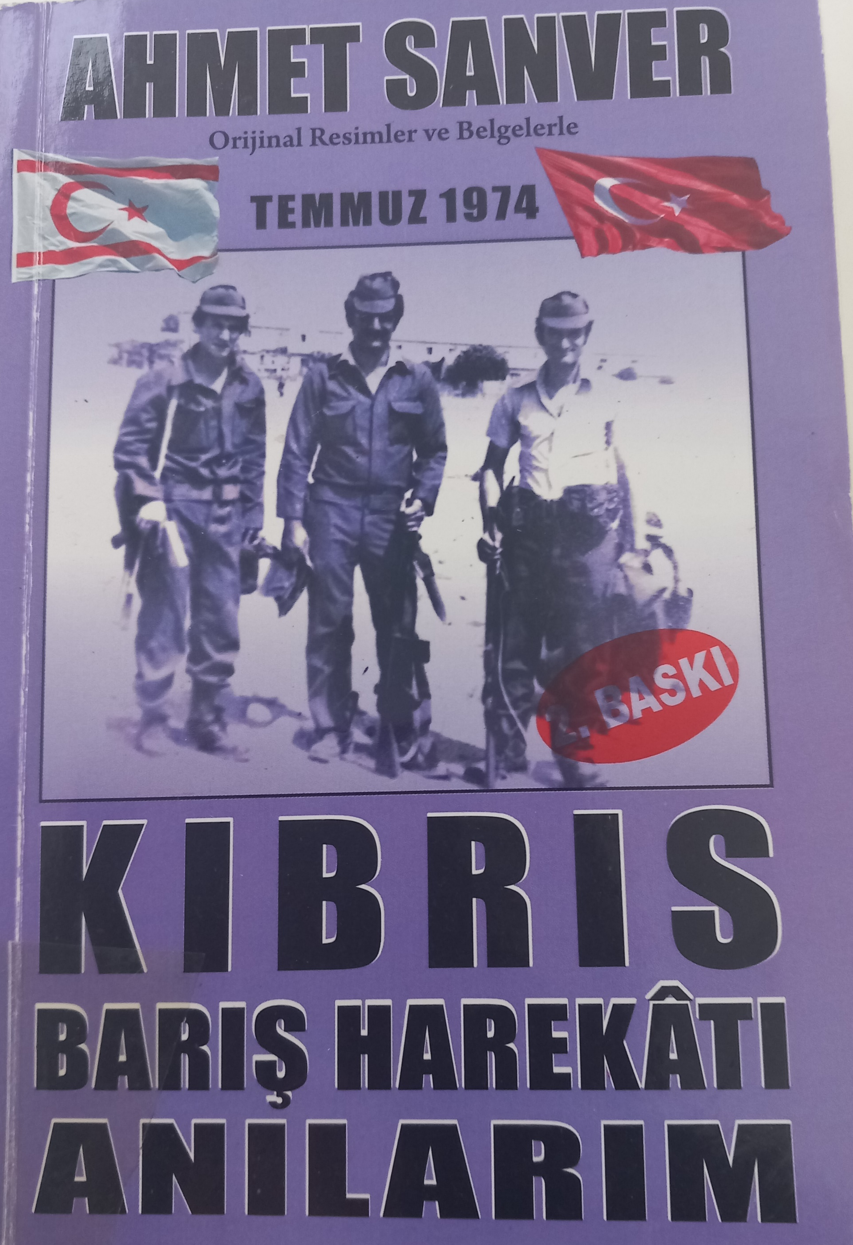
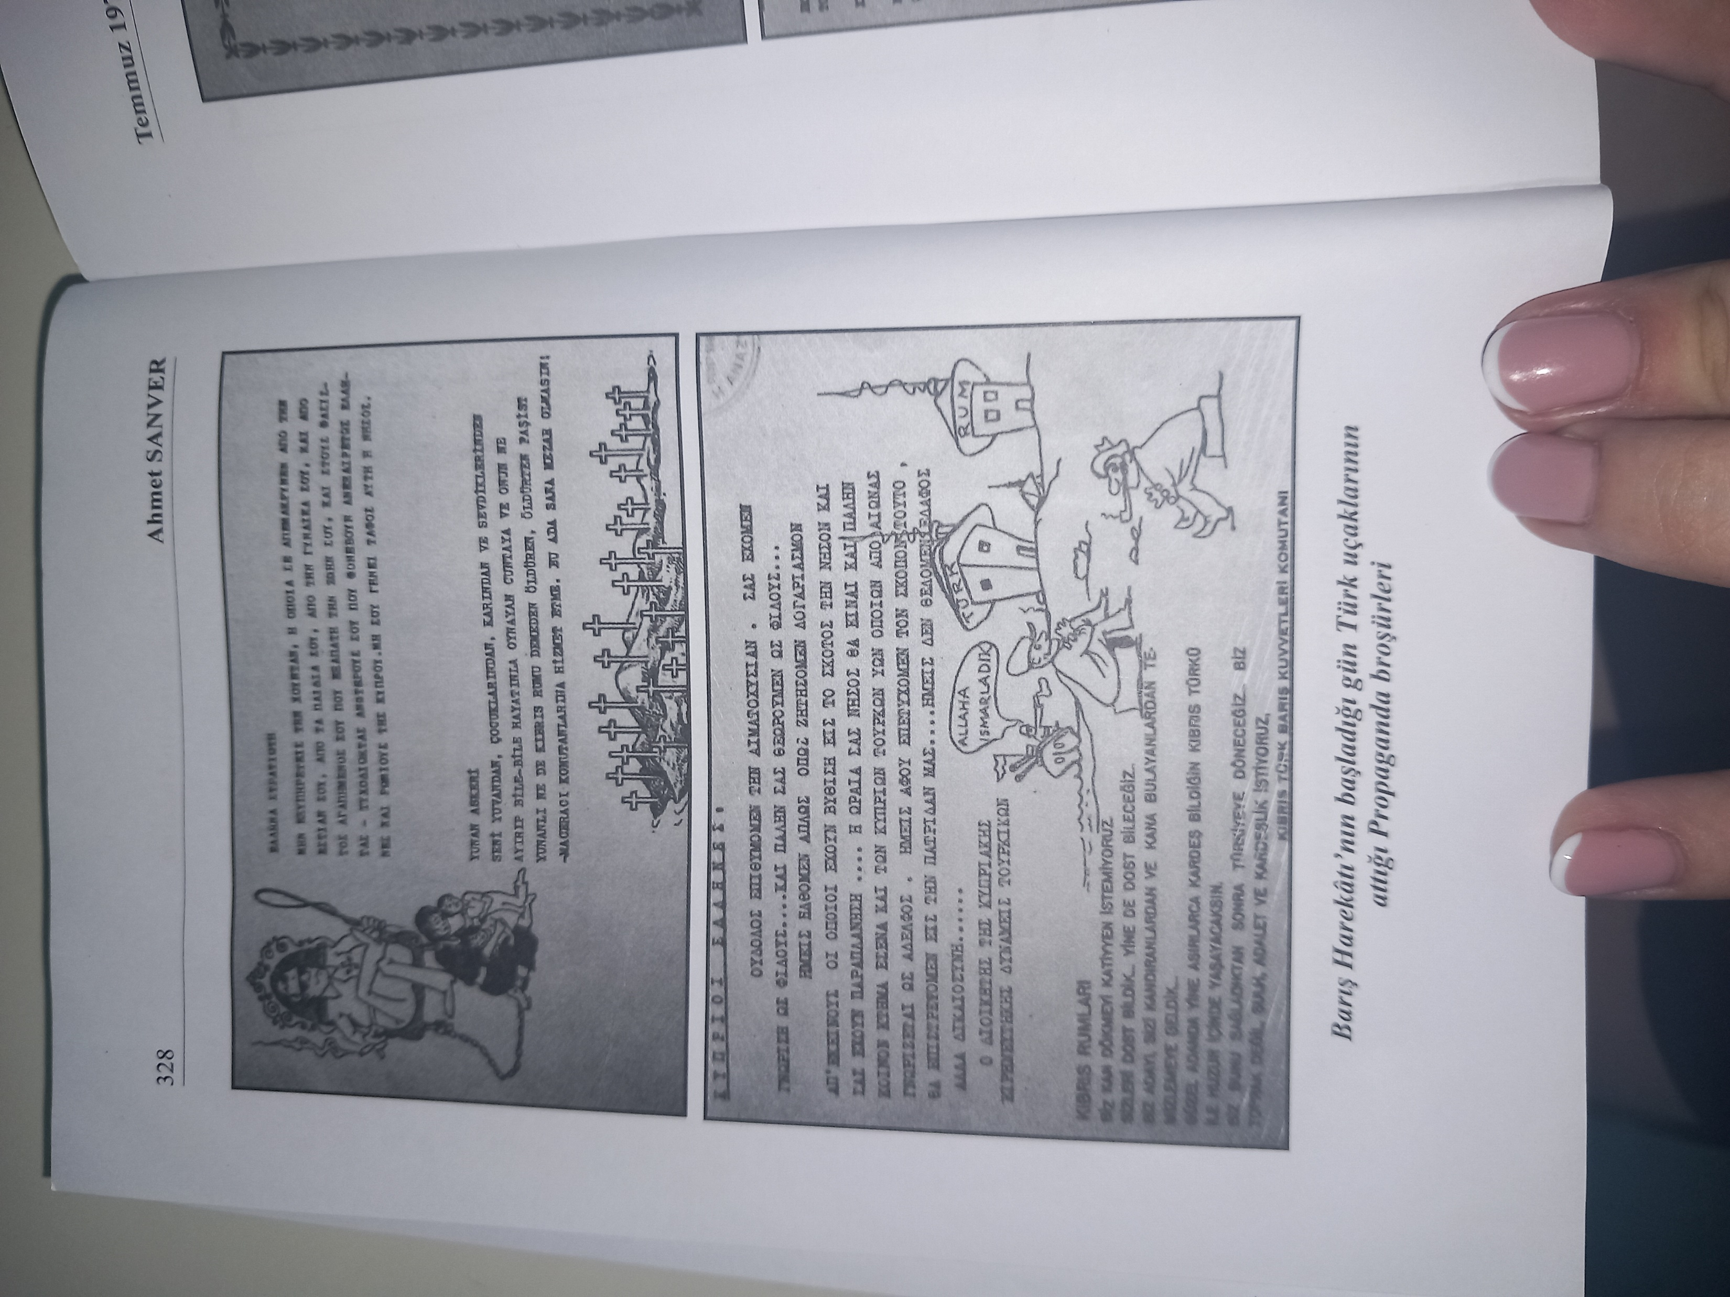
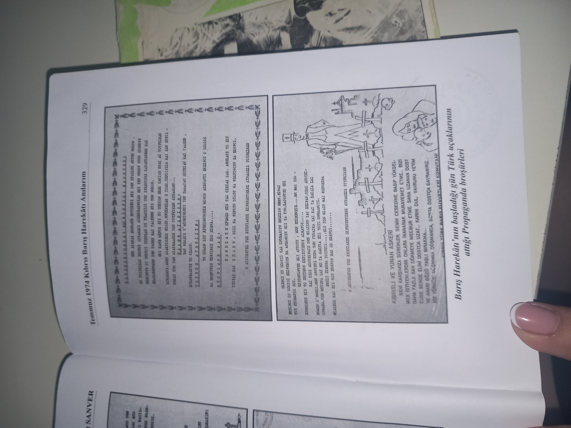
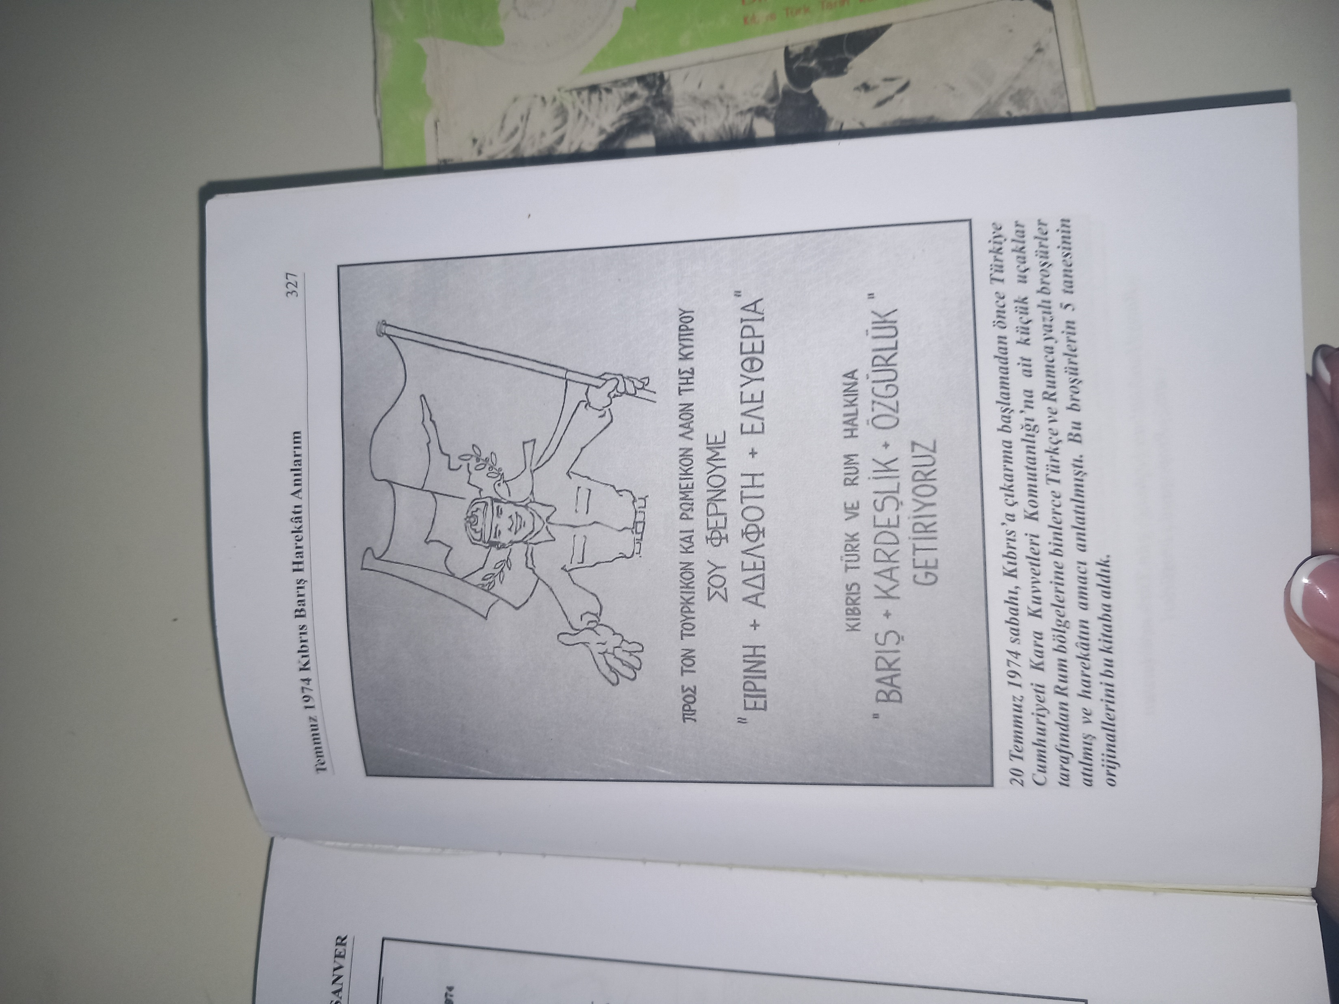
IV. Η συγκρότηση του πιο πάνω αφηγήματος στον τουρκοκυπριακό ιστοριογραφικό λόγο : Η περίπτωση του ιστορικού Vehbi Zeki Serter
Εμείς δεν θέλουμε έδαφος αλλά δικαιοσύνη….
Έλληνα στρατιώτη μην εξυπηρετείς τη Χούντα….
Η τιμή, η περιουσία και η ζωή ευρίσκονται υπό τη διασφάλιση των Τουρκικών Δυνάμεων….

Slide 16

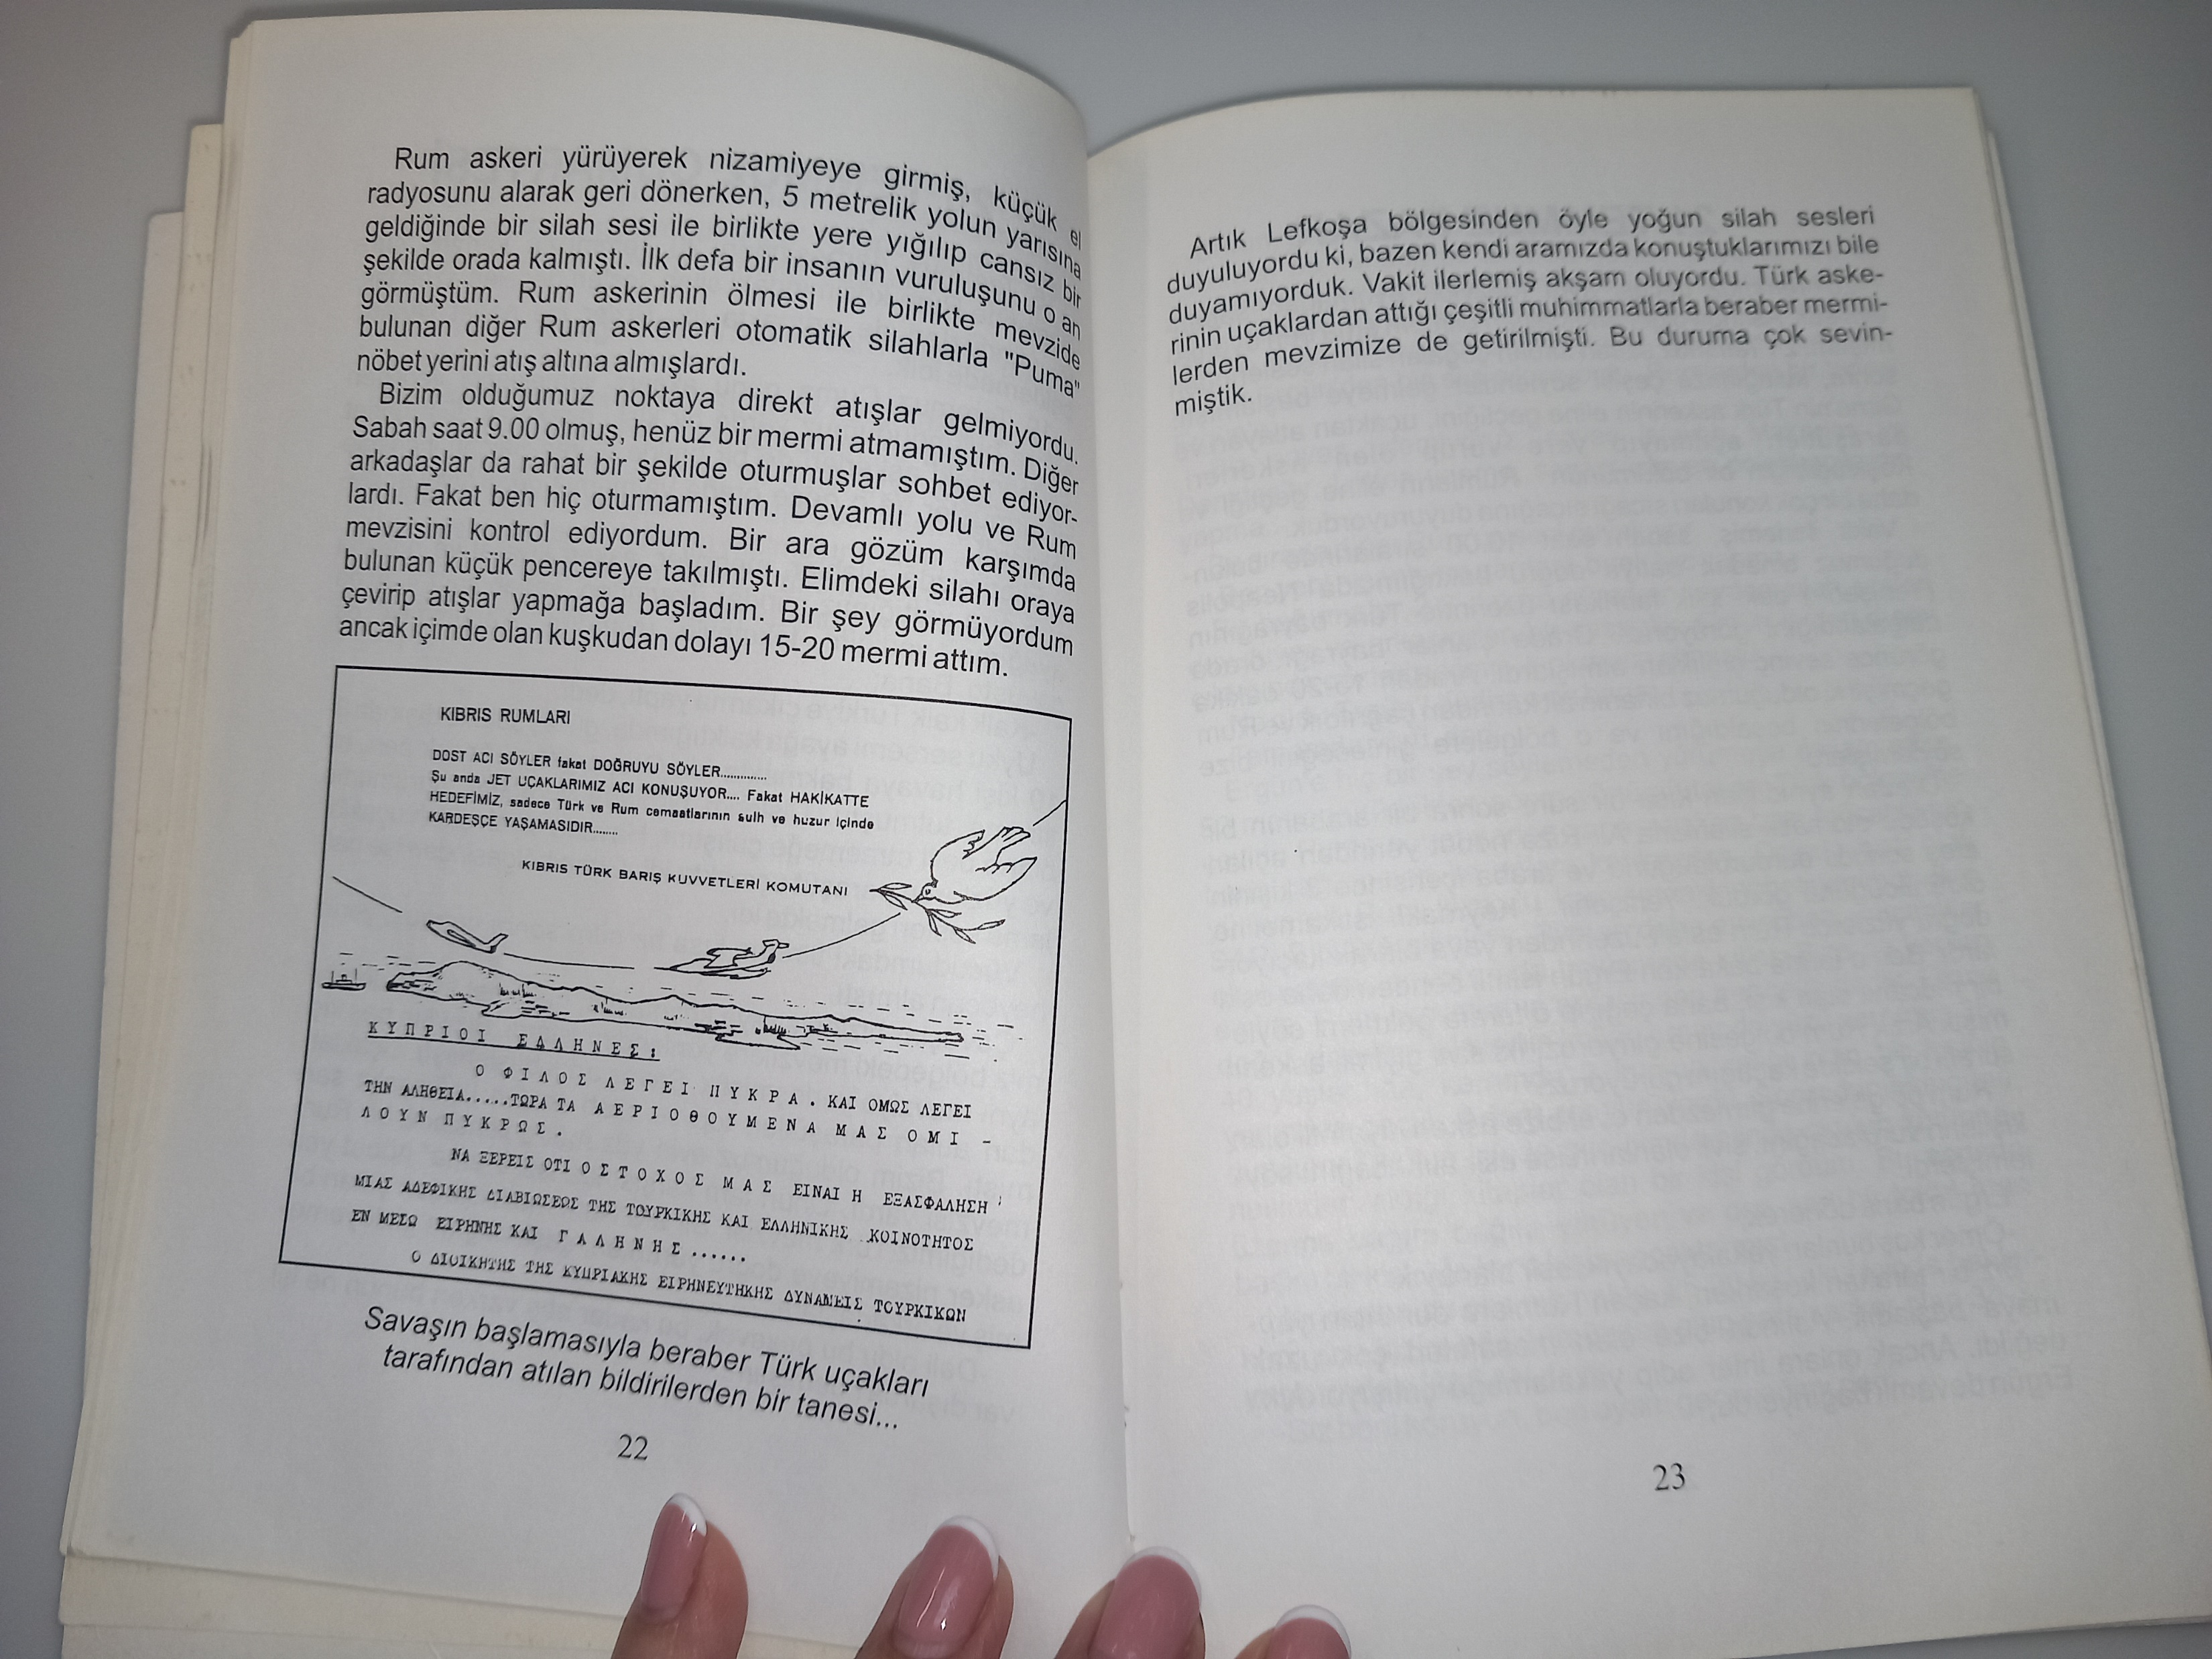
IV. Η συγκρότηση του πιο πάνω αφηγήματος στον τουρκοκυπριακό ιστοριογραφικό λόγο : Η περίπτωση του ιστορικού Vehbi Zeki Serter

Slide 17
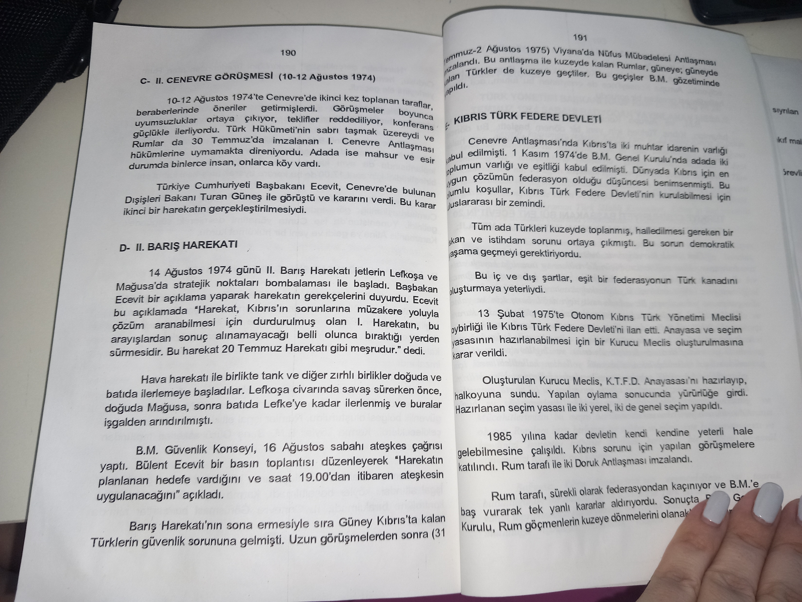
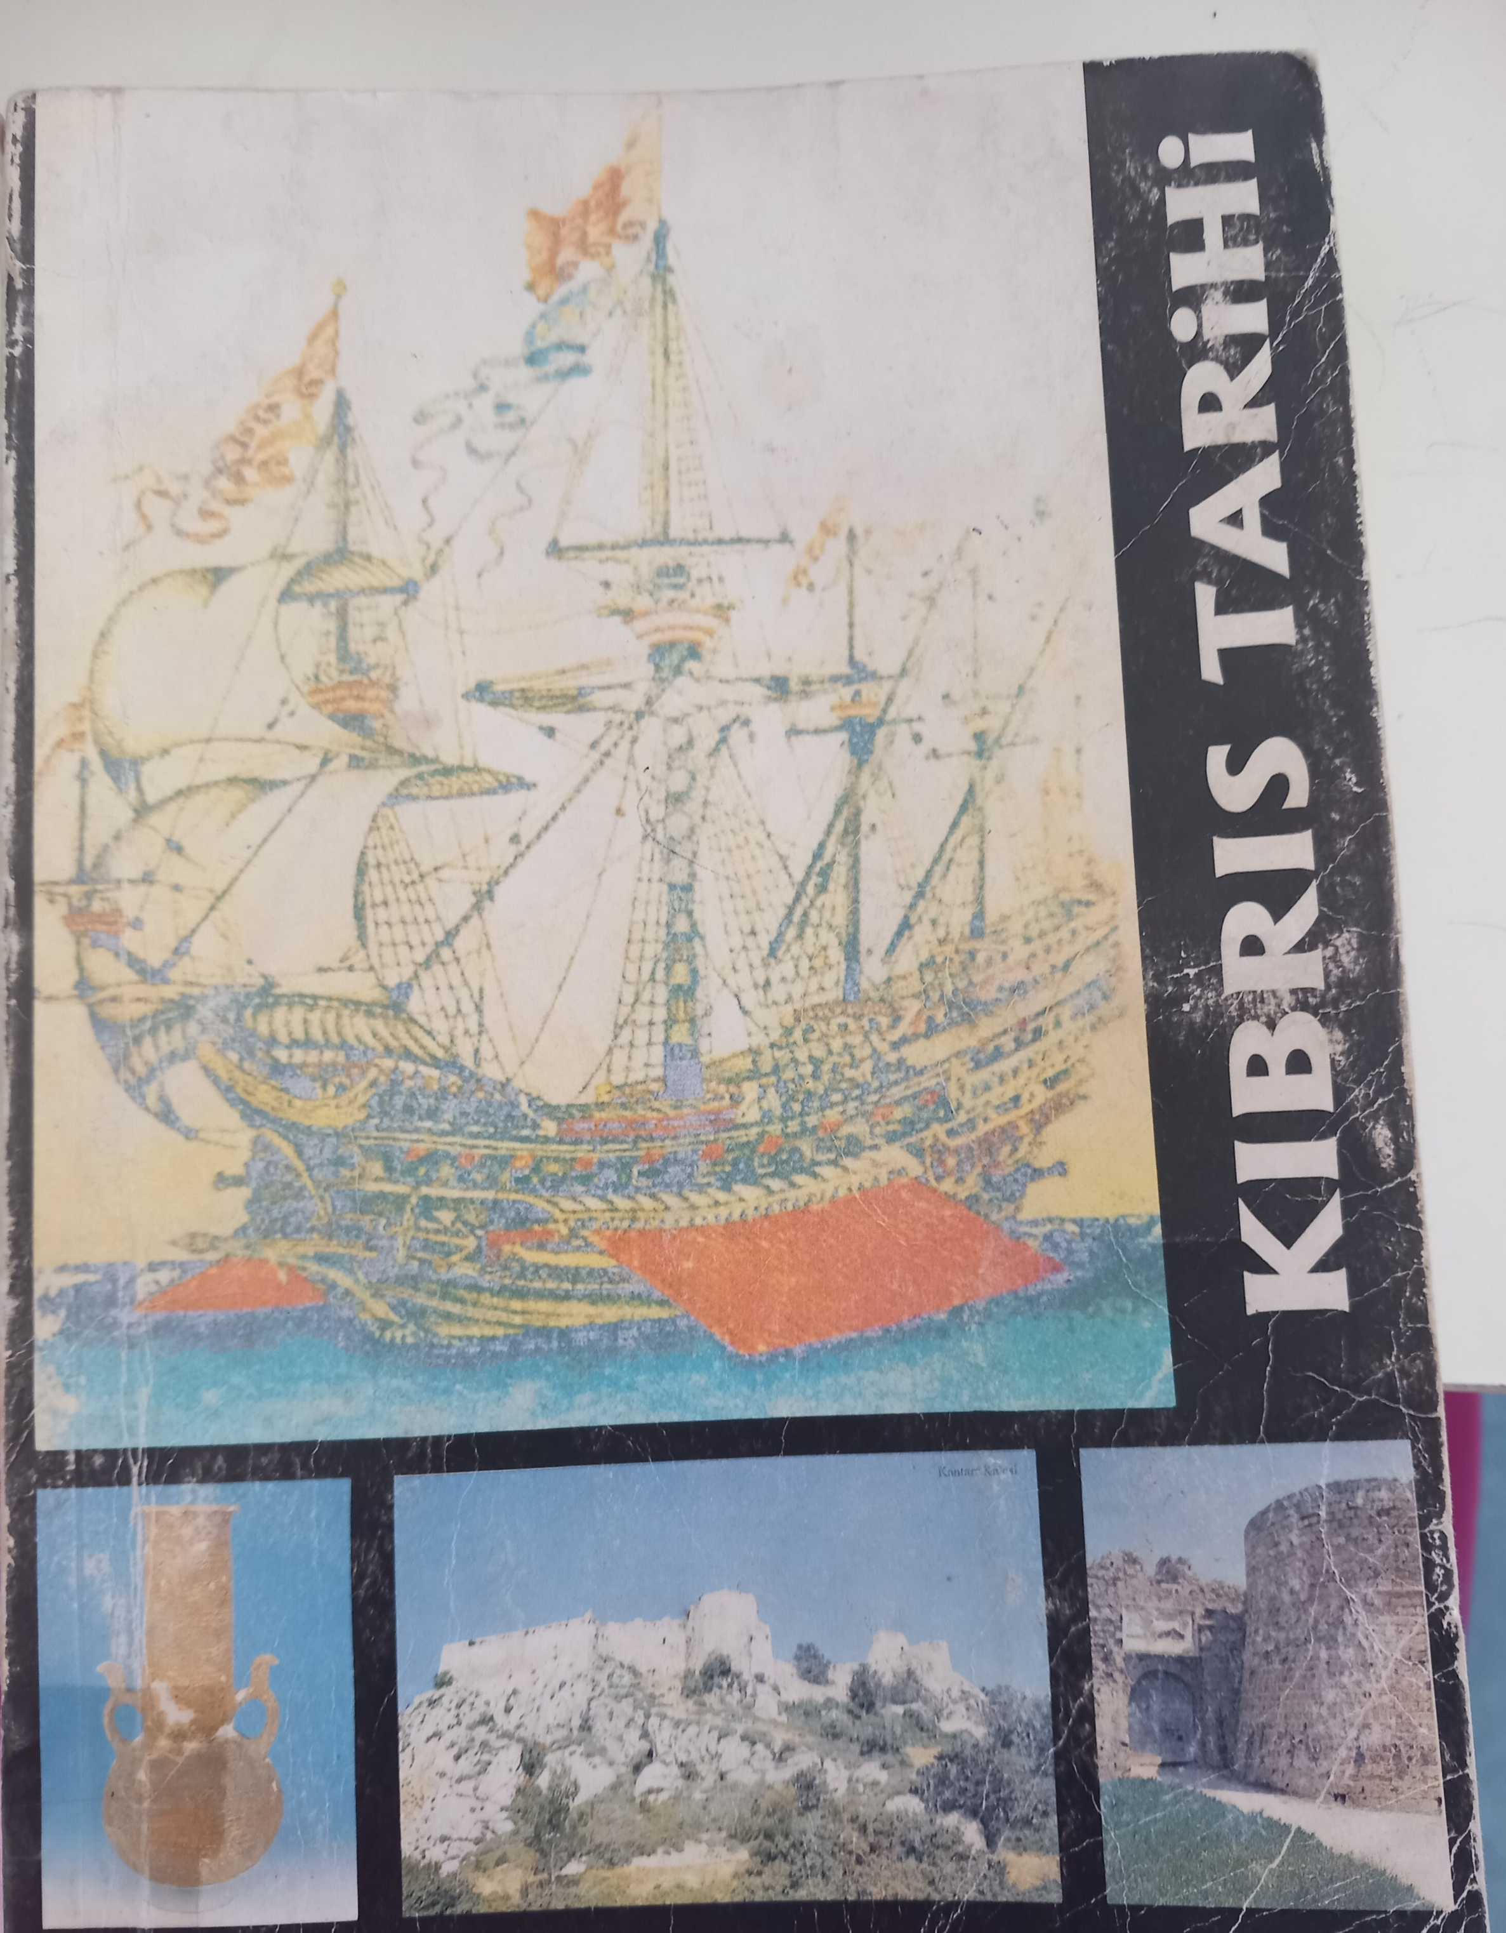
IV. Η συγκρότηση του πιο πάνω αφηγήματος στον τουρκοκυπριακό ιστοριογραφικό λόγο : Η περίπτωση του ιστορικού Vehbi Zeki Serter
Γυμνασιακός κύκλος
Επί της υπουργίας του Mehmet Ali Talat (1994-1995)
Cumhuriyetçi Türk Partisi (CTP)
Ρεπουμπλικανικό Τουρκικό Κόμμα
Hüdaverdi Öncan, Zekeriya Özdemir & Nilgün Orhon Sağduyu, Kıbrıs tarihi : M.Ö.7000- M.S.1983, Lefkoşa, 1995.

Slide 18

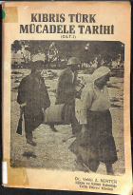
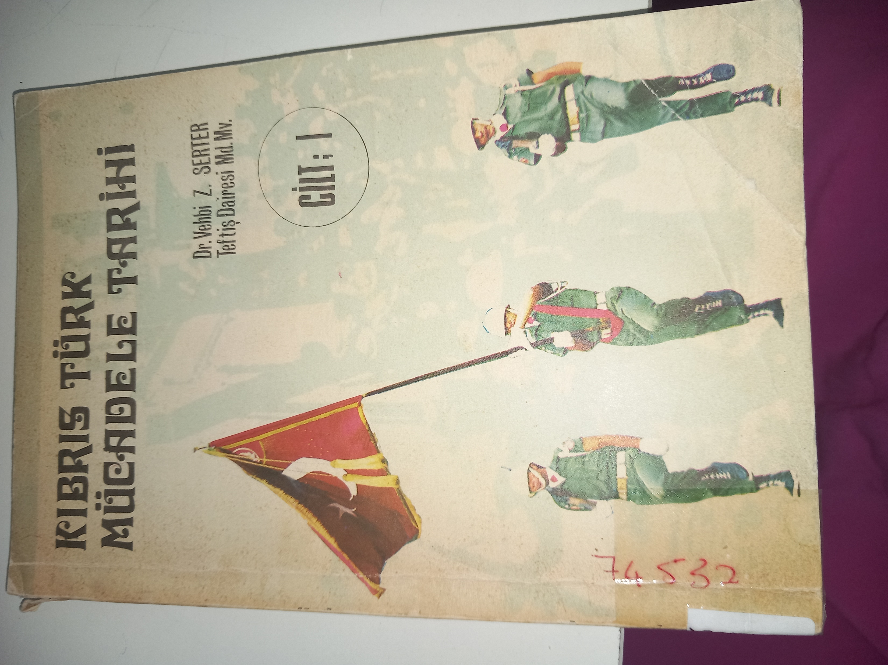
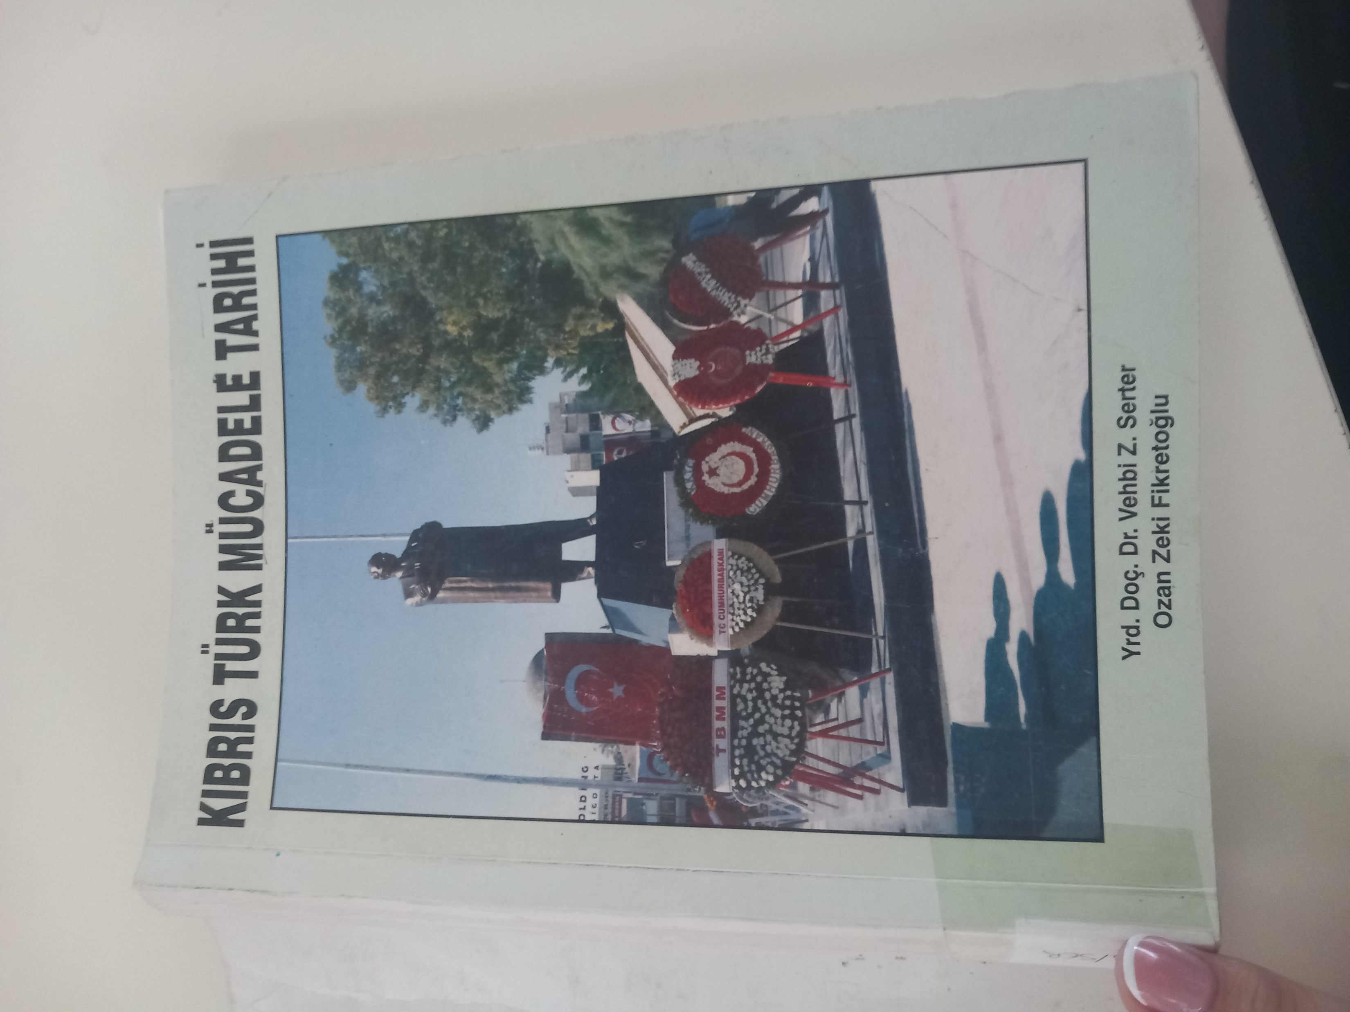

IV. Η συγκρότηση του πιο πάνω αφηγήματος στον τουρκοκυπριακό ιστοριογραφικό λόγο : Η περίπτωση του ιστορικού Vehbi Zeki Serter

Slide 19
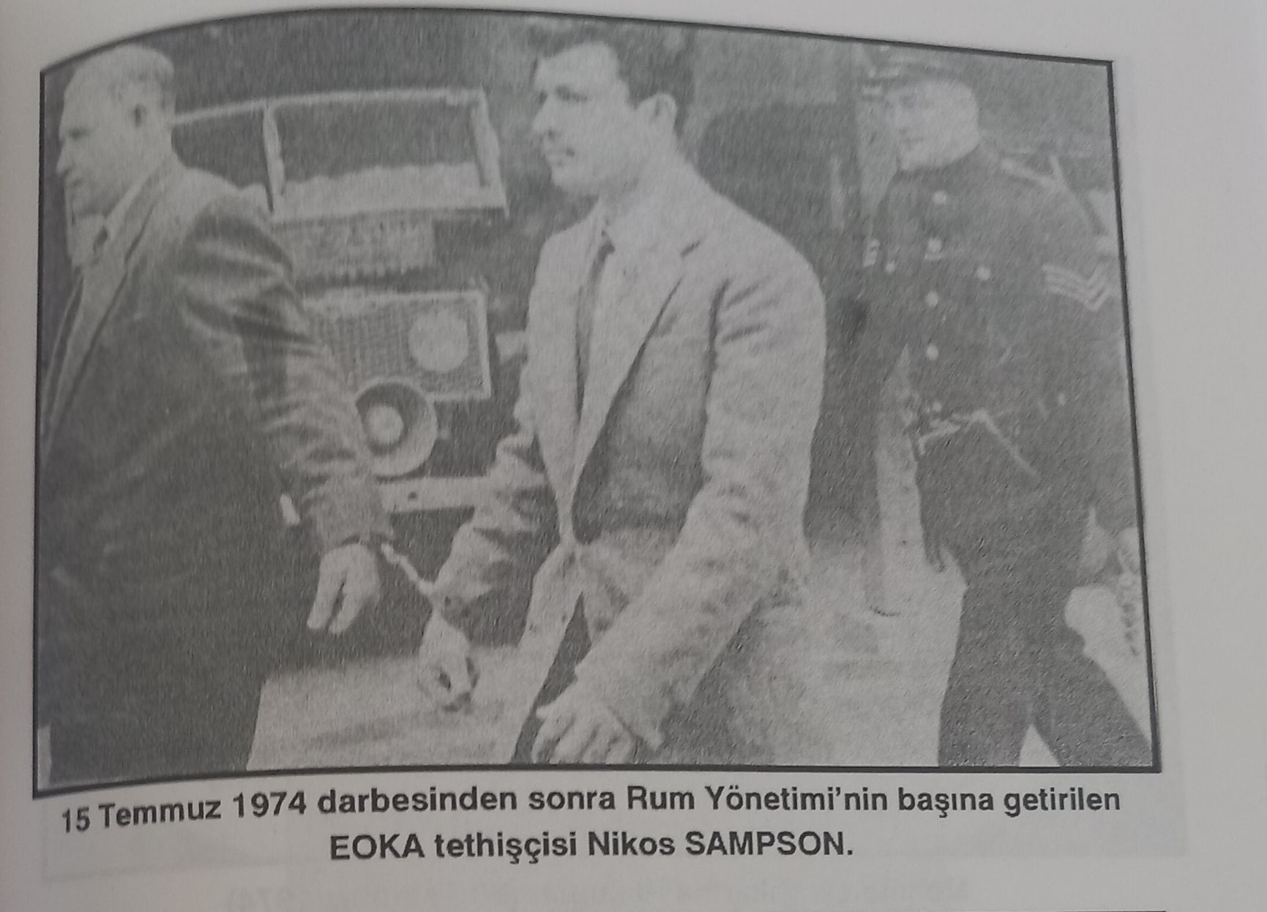
IV. Η συγκρότηση του πιο πάνω αφηγήματος στον τουρκοκυπριακό ιστοριογραφικό λόγο : Η περίπτωση του ιστορικού Vehbi Zeki Serter
Τουρκοκύπριοι Αγνοούμενοι : 803
Πολίτες : 99.40%
Στρατιώτες : 0,60%
Άντρες : 71%
Γυναίκες :12%
Παιδιά : 17%
[…] "NBC (National Boardcasting Corporatıon) Radyo-Televizyon’ nun muhabiri, Larnaka ilçesine bağlı Alaminyo köyünde 15 Türkün bir duvar dibine sıralanarak Kıbrıs Rum Ulusal Muhafız Gücü tarafından kurşuna dizildiğini belirtmiştir. Köyün yaşlıları muhabire katliamın 20 Temmuz 1974’te olduğunu söylemişlerdir.
NBC’ nin muhabiri John Palmer, köylülerin kendisine ve diğer yabancı gazetecilere Türklerin kurşuna dizildikleri duvardaki kurşun deliklerini ve gömüldükleri yeri de gösterdiklerini söylemiştir.
[…] ο ανταποκριτής της Ραδιοτηλεόρασης NBC (National Boardcasting Corporation) ανέφερε ότι 15 Τούρκοι παρατάχθηκαν σε έναν τοίχο και πυροβολήθηκαν από την Εθνική Φρουρά στο χωριό Αλαμινός της επαρχίας Λάρνακας. Οι γέροντες του χωριού είπαν στον δημοσιογράφο ότι η σφαγή έγινε στις 20 Ιουλίου 1974. Ο ανταποκριτής του NBC John Palmer δήλωσε ότι οι κάτοικοι του χωριού έδειξαν σε αυτόν και σε άλλους ξένους δημοσιογράφους τις τρύπες από τις σφαίρες στον τοίχο όπου πυροβολήθηκαν οι Τούρκοι και το μέρος όπου έχουν ταφεί.
Vehbi Zeki Serter & Ozan Zeki Fikretoğlu,Kıbrıs Türk mücadele tarihi lise 1,2,3. sınıf, Lefkoşa,2002, σσ. 196, 201, 203.

Slide 20
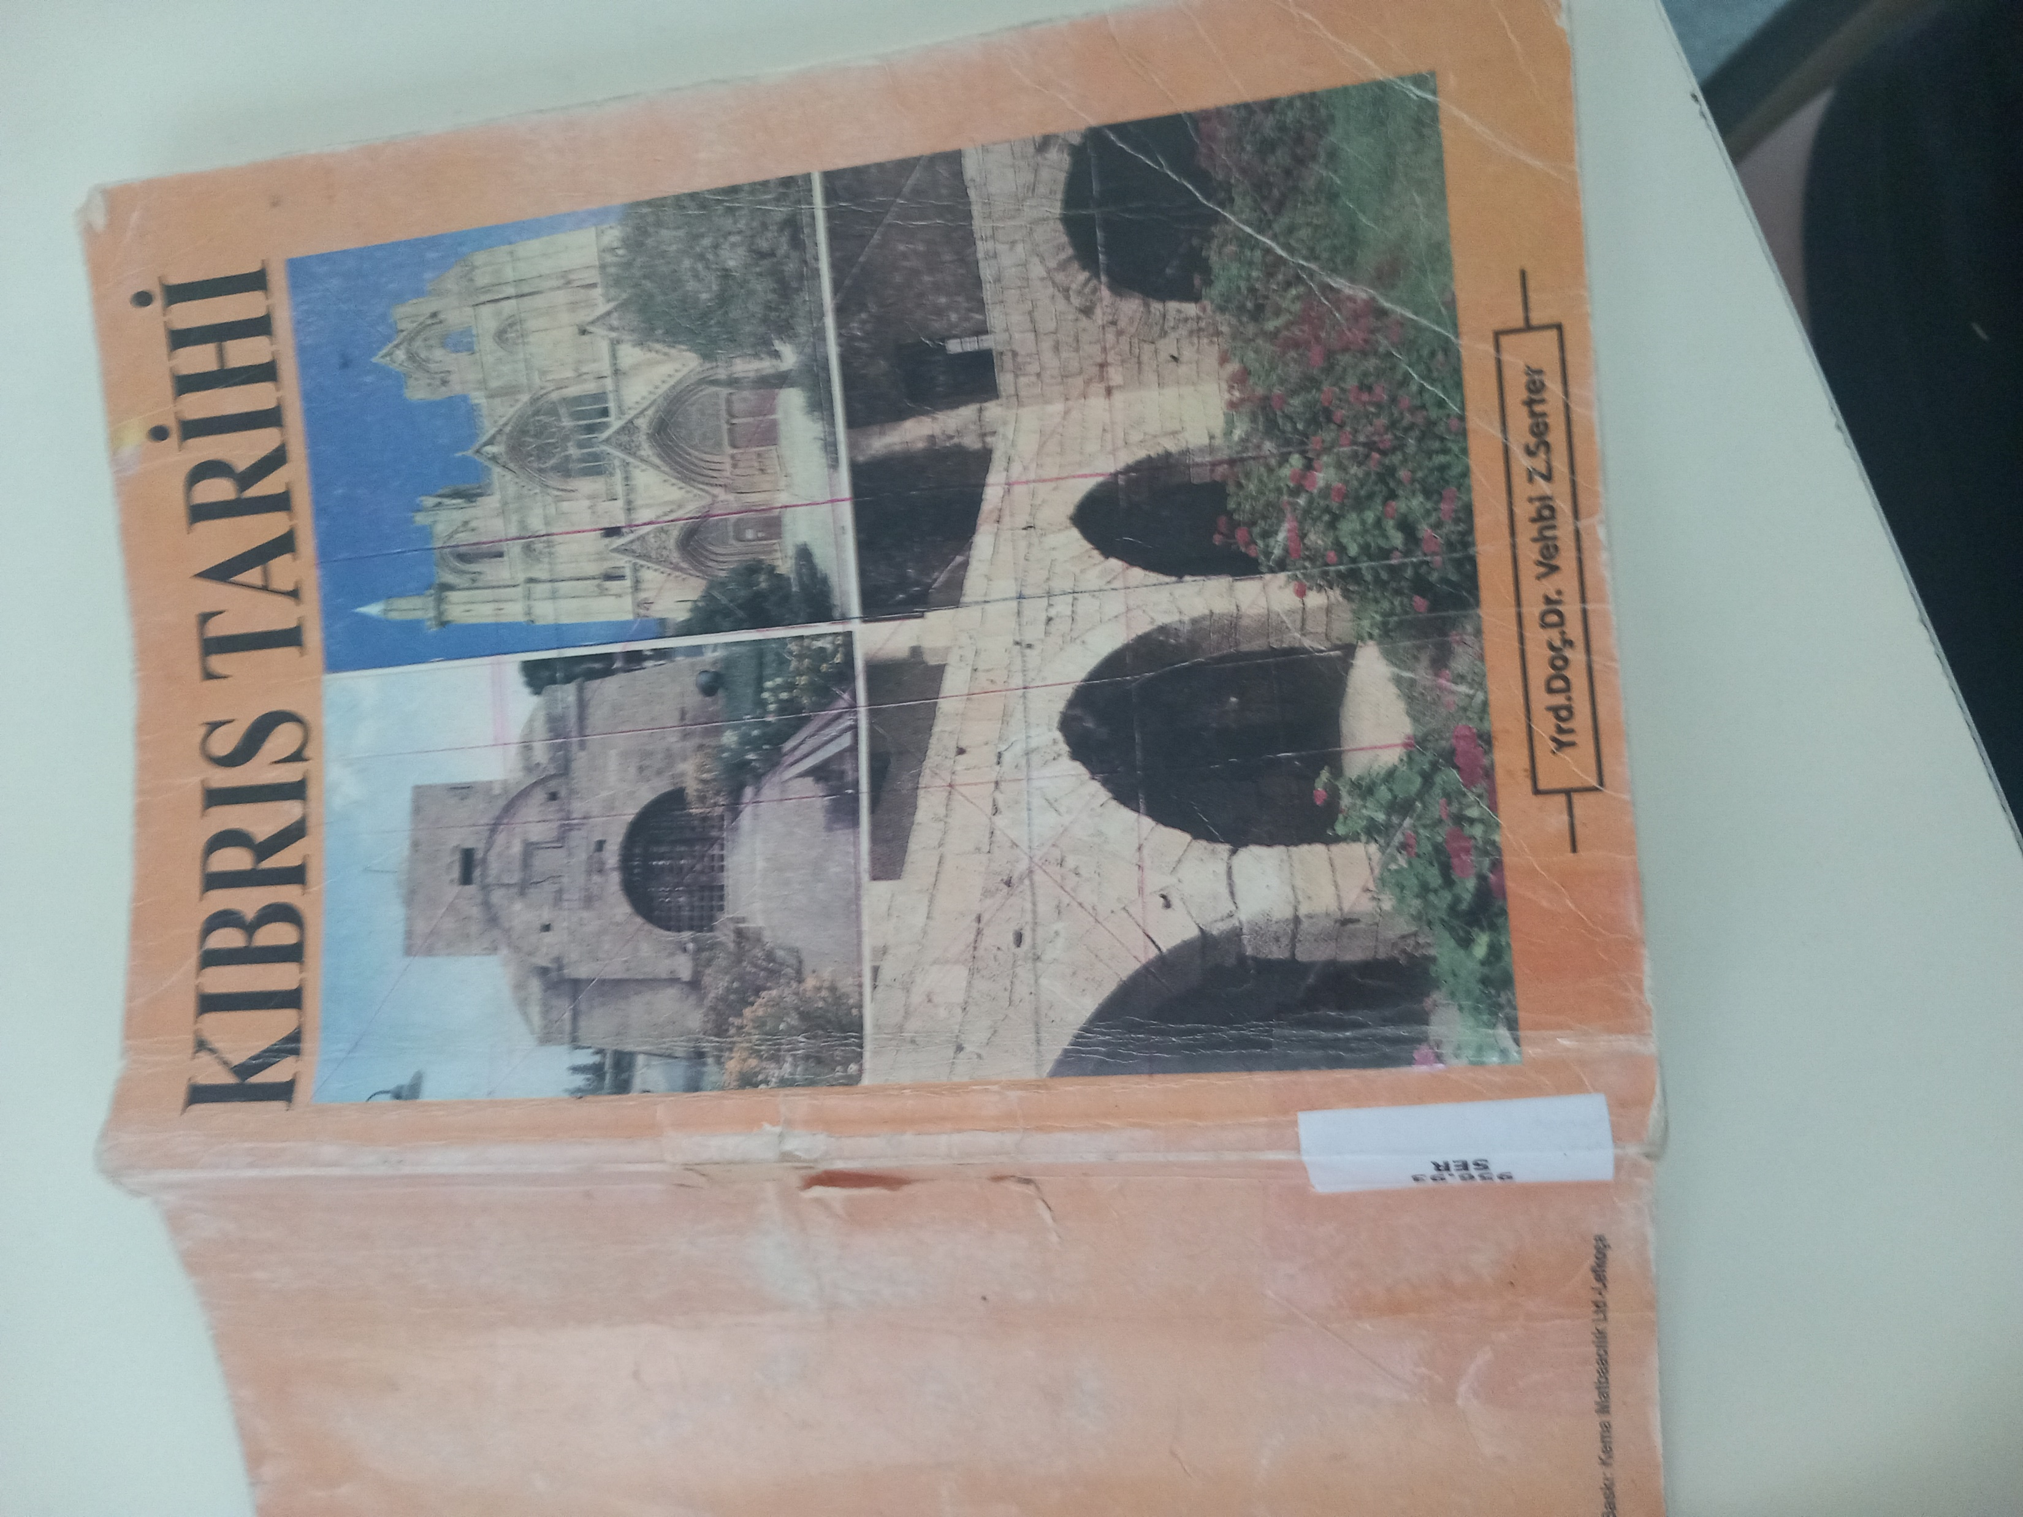
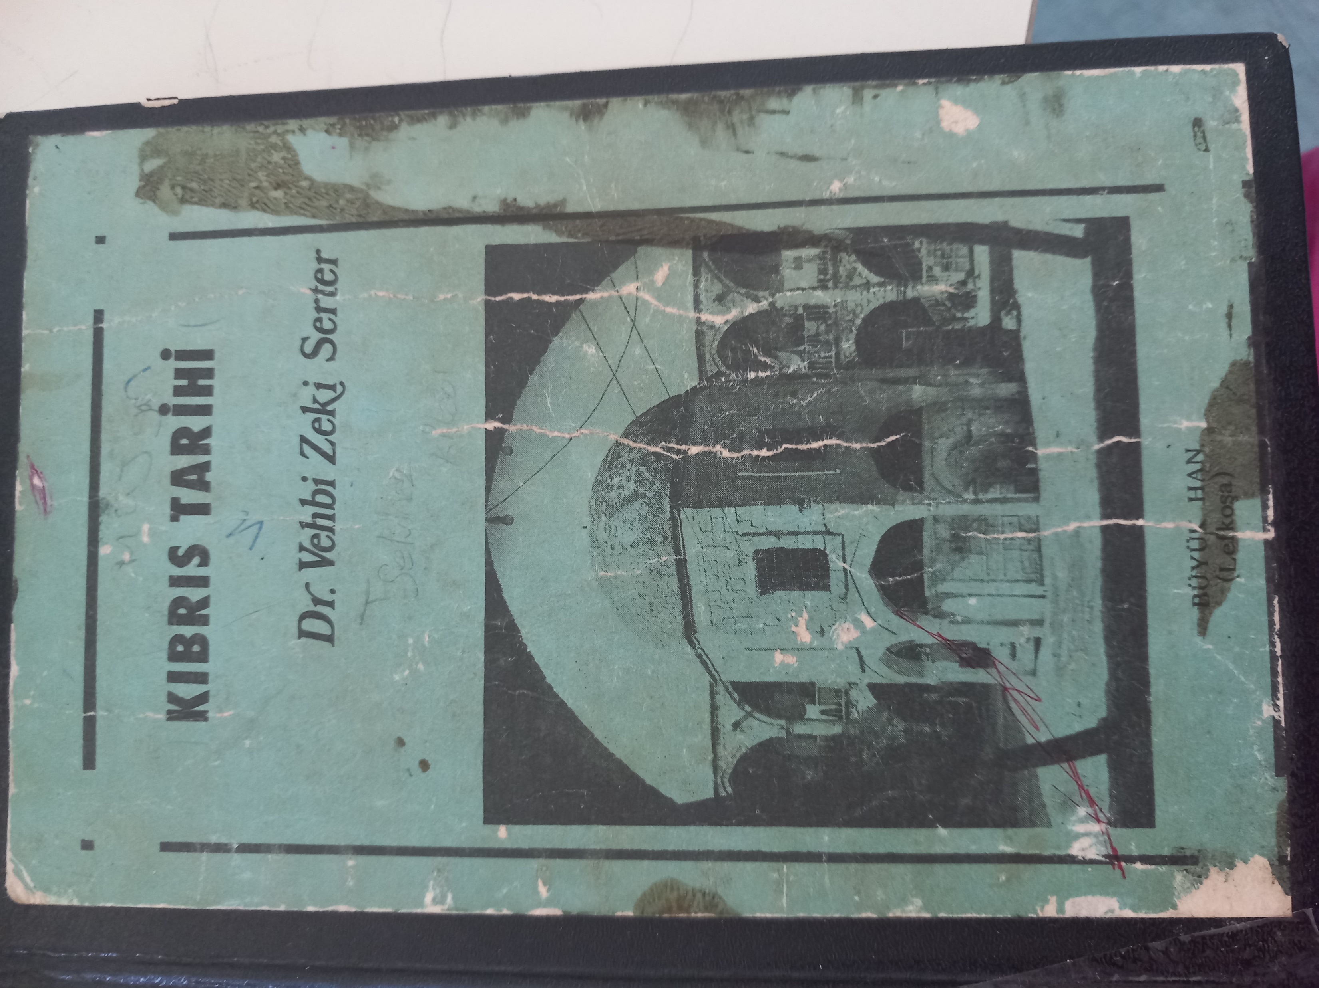
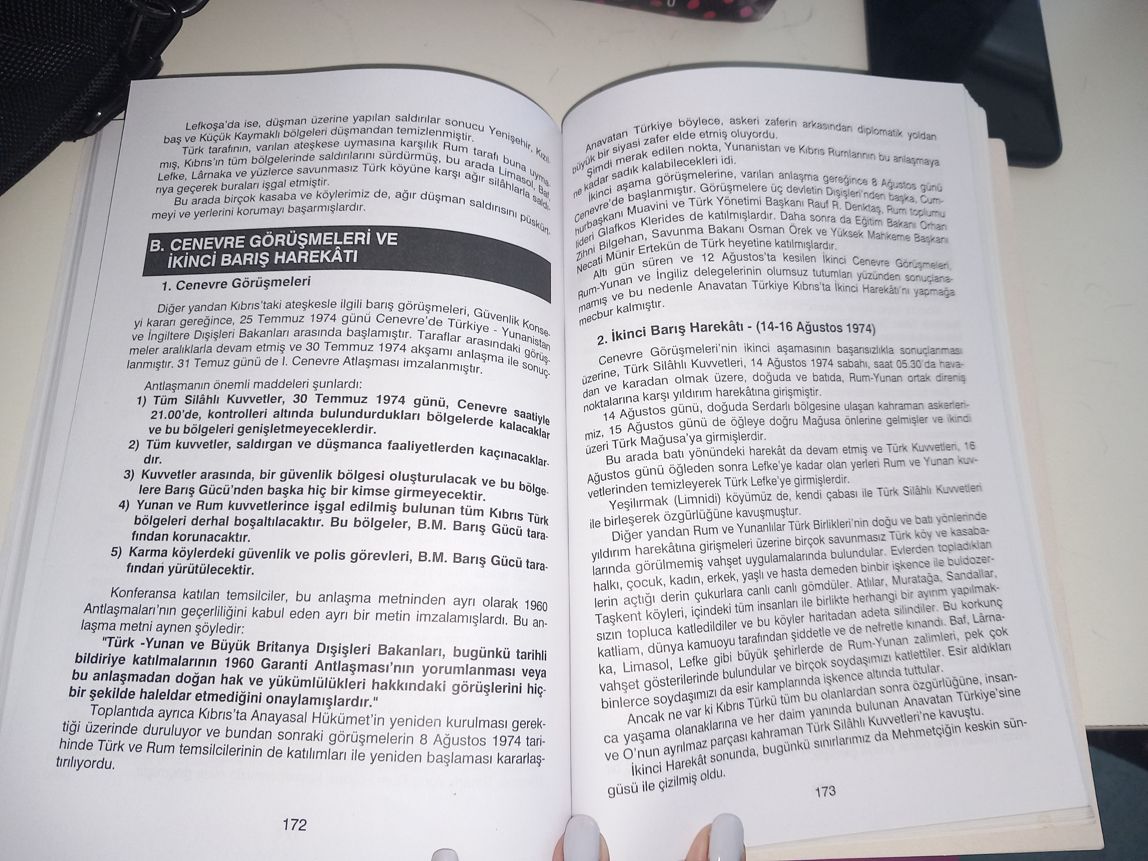
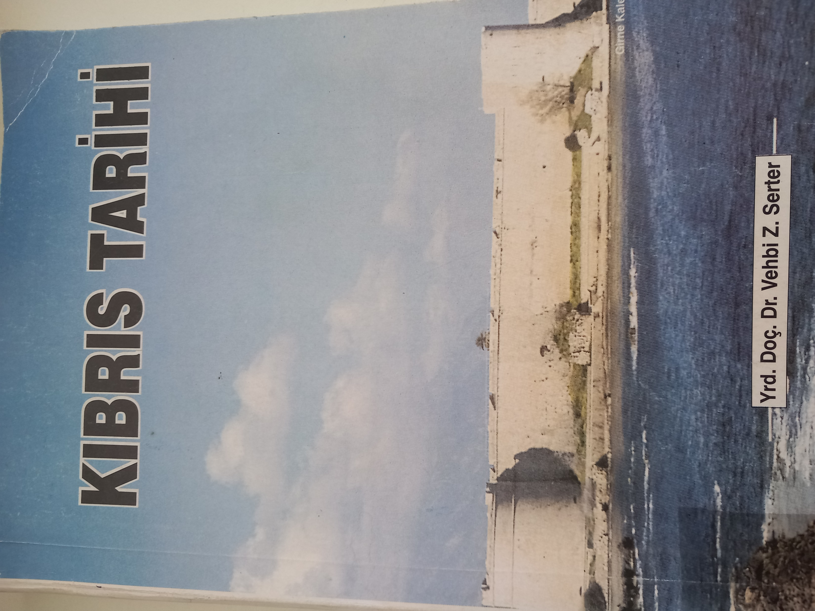
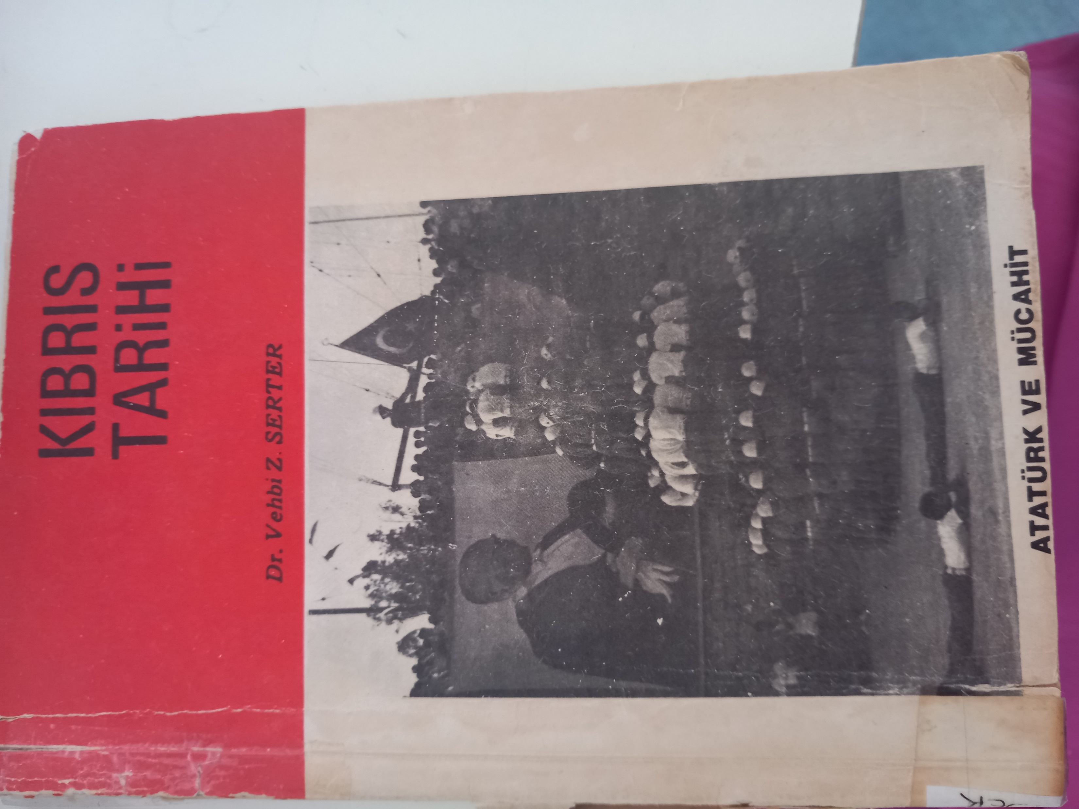
IV. Η συγκρότηση του πιο πάνω αφηγήματος στον τουρκοκυπριακό ιστοριογραφικό λόγο : Η περίπτωση του ιστορικού Vehbi Zeki Serter
Μάζεψαν τον κόσμο από τα σπίτια, παιδιά, γυναίκες, άντρες, ηλικιωμένους και αρρώστους και τους έθαψαν ζωντανούς στους βαθιούς λάκκους που έσκαψαν οι μπουλντόζες. Όλοι οι άνθρωποι που ζούσαν στα χωριά Αλόδα, Μαράθα, Σανταλάρης και Τόχνη σφαγιάστηκαν αδιακρίτως. Αυτά τα χωριά ουσιαστικά διαγράφηκαν από τον χάρτη.
Vehbi Zeki, Kıbrıs tarihi : ortaokul 1,2,3. sınıf, Lefkoşa , 2002, σελ. 173.

Slide 21
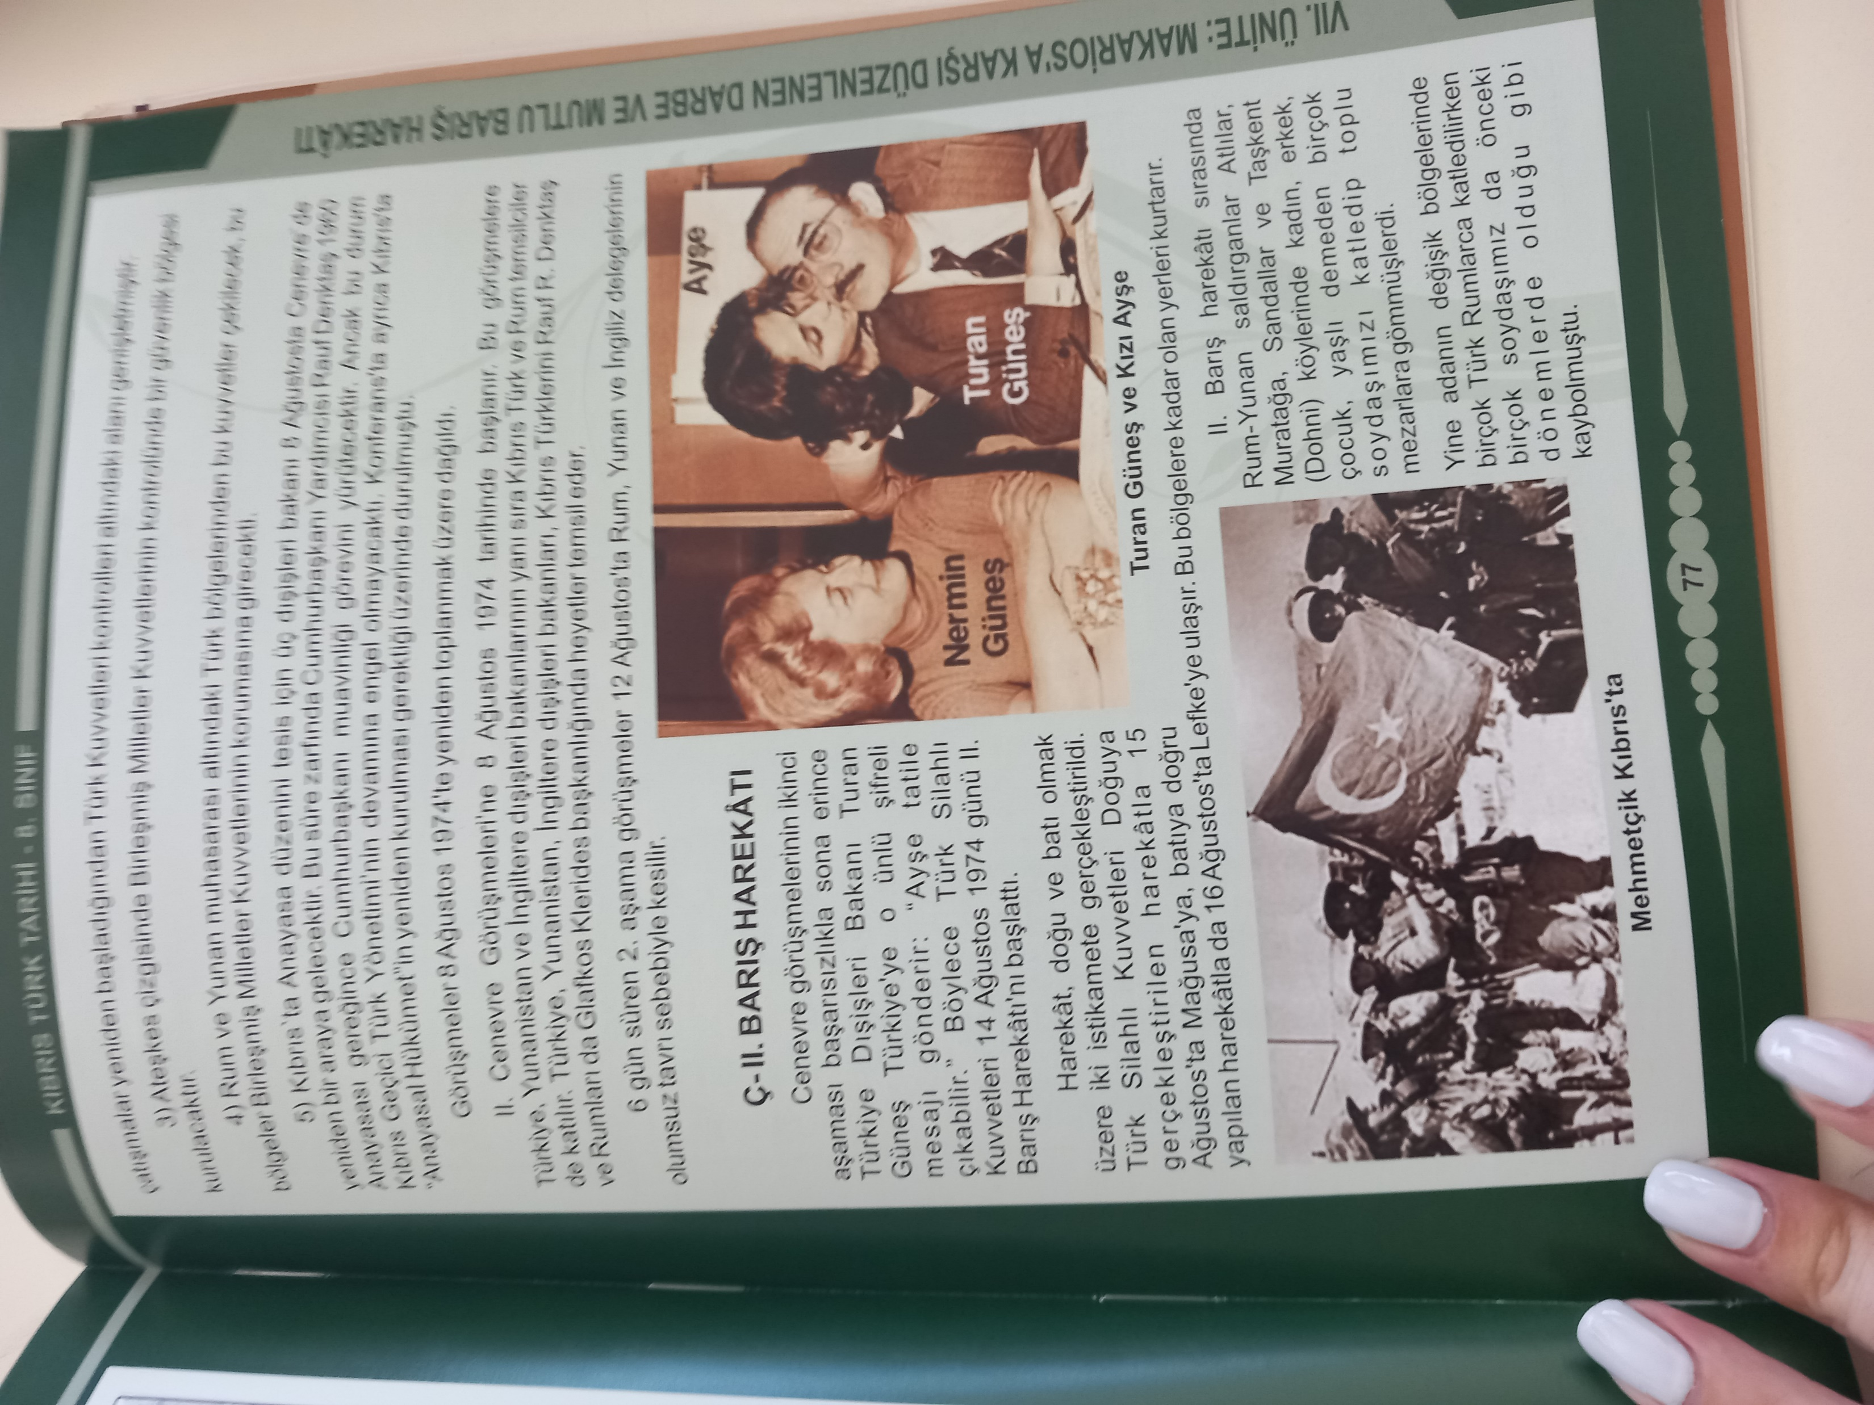
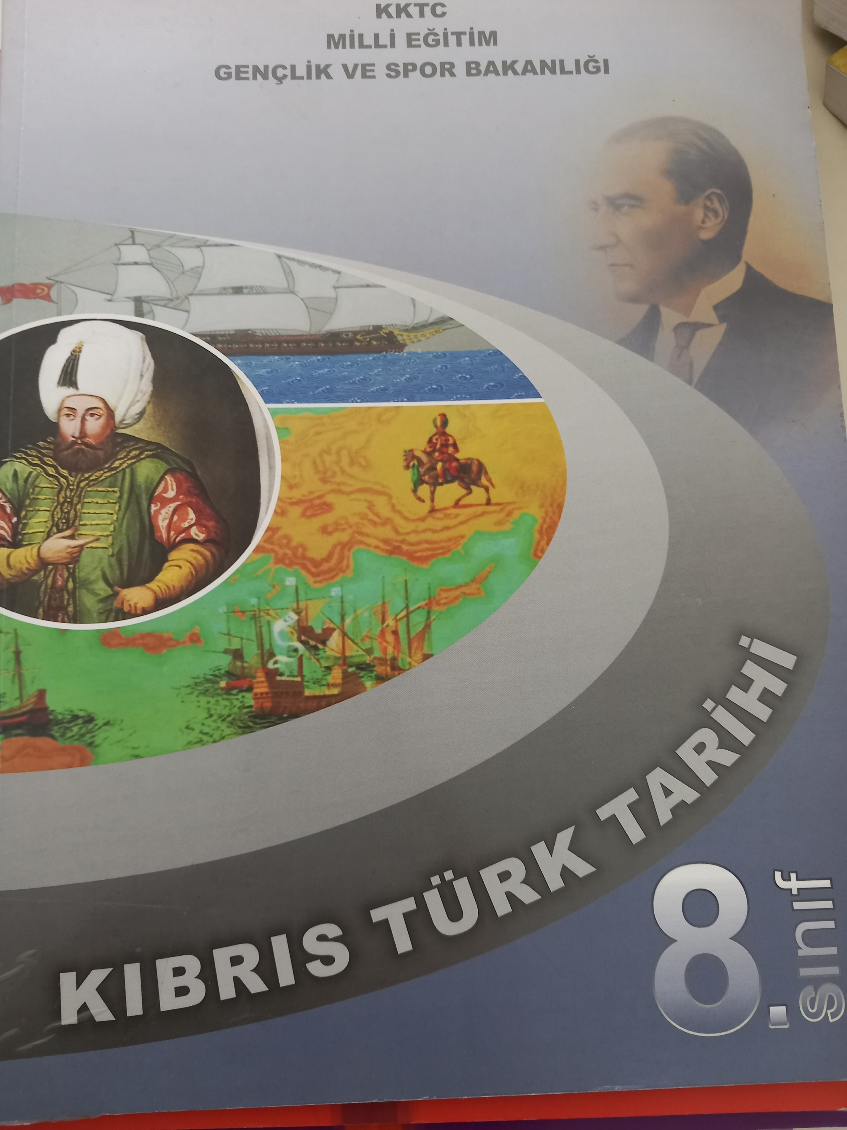
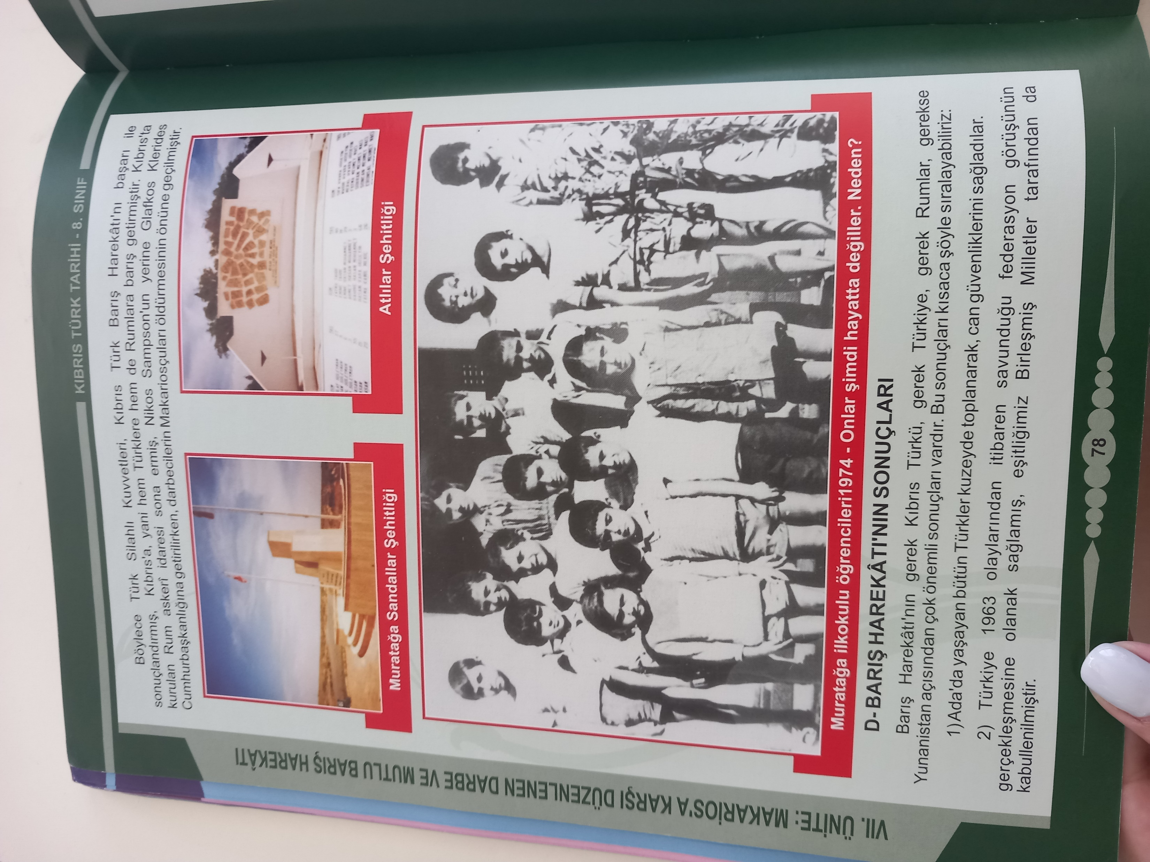
IV. Η συγκρότηση του πιο πάνω αφηγήματος στον τουρκοκυπριακό ιστοριογραφικό λόγο : Η περίπτωση του ιστορικού Vehbi Zeki Serter
78
2009

Slide 22
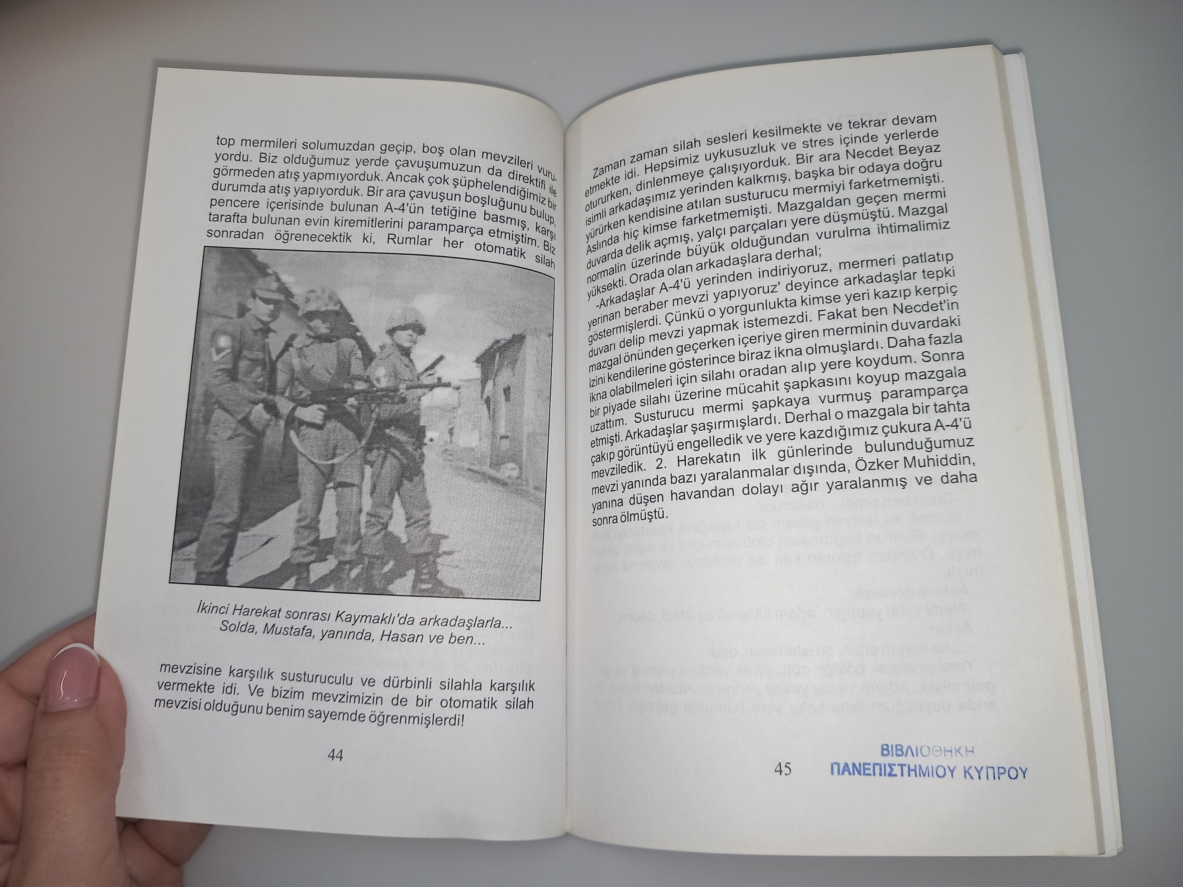
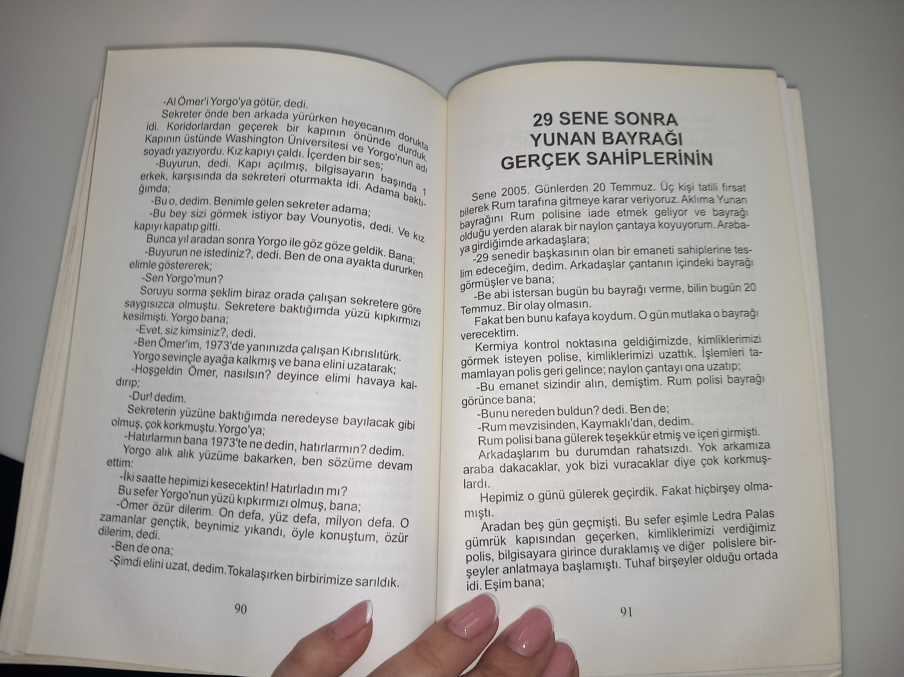
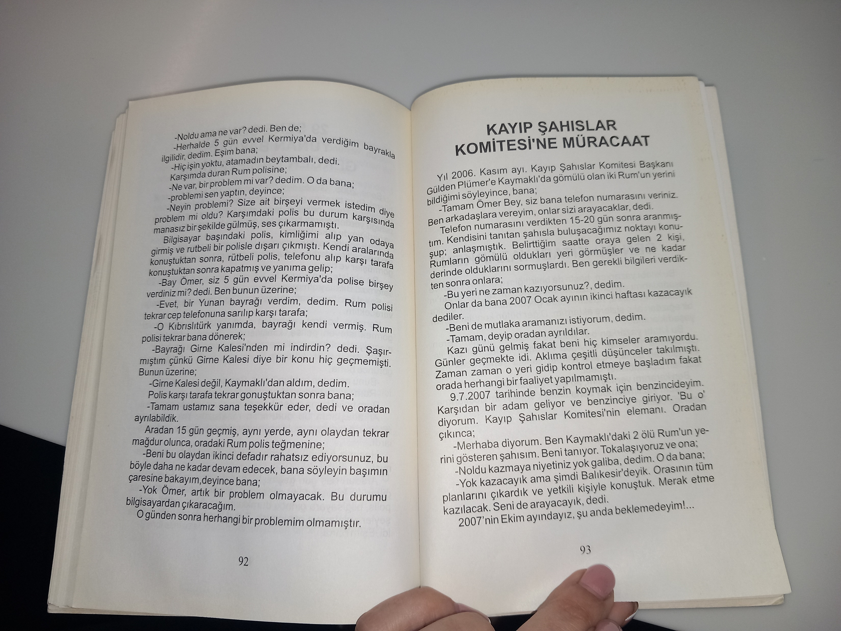
V. Καταληκτικό σχόλιο : Η περίπτωση του Ömer Köse
Savaşta dahi insan yüreğini koruyan bir emekçi: Ömer Köse Sevgül Uludağ
Εφημερίδα Yeni Düzen, 3 Δεκεμβρίου 2020.

Slide 23
Βιβλιογραφία :
Πρωτογενείς πηγές :
Εφημερίδα Bozkurt, 26 Οκτωβρίου 1951.
Εφημερίδα Bozkurt, 10 Νοεμβρίου 1951.
Εφημερίδα Bozkurt, 10 Νοεμβρίου 1957.
Εφημερίδα Bozkurt, 2 Δεκεμβρίου 1958.
Εφημερίδα Bozkurt, 16 Αυγούστου 1960.
Εφημερίδα Bozkurt, 15 -19 Ιουλίου 1974.
Εφημερίδα Bozkurt, 25 Ιουλίου 1974.
Εφημερίδα Bozkurt, 26-30 Ιουλίου 1974.
Εφημερίδα Bozkurt, 10 Αυγούστου 1974.
Εφημερίδα Bozkurt, 15 Αυγούστου 1974.
Εφημερίδα Bozkurt, 16-18 Αυγούστου 1974.
Εφημερίδα Bozkurt, 22, 24,25,28, 29,31 Αυγούστου 1974.
Εφημερίδα Bozkurt, 16 Οκτωβρίου 1974.
Εφημερίδα Bozkurt, 26 Οκτωβρίου 1974.
Εφημερίδα Bozkurt, 15 Νοεμβρίου 1974.
Εφημερίδα Bozkurt, 15 Ιουλίου 1975.
Εφημερίδα Bozkurt, 20 Ιουλίου 1975.
Εφημερίδα Bozkurt, 14 -15 Αυγούστου 1975
Εφημερίδα Bozkurt, 1 Δεκεμβρίου1975.
Εφημερίδα Bozkurt, 14 Αυγούστου 1978.
Εφημερίδα Bozkurt, 20 Ιουλίου 1981.

Slide 24
Δευτερογενείς πηγές :
Adalı Kutlu, Köy raporları 1963, Kıbrıs Türk Cemaat Meclisi, Lefkoşa, 1963.
Alasya Halil Fikret, Kıbrıs tarihi (M.E. 1450- M.S. 1878) Belli başlı Antikiteleri, M. Fikri Matbaasında, Lefkoşa, 1939.
Deniz Celal (επιμ.), Kıbrıs Türk tarihi 8. sınıf : Ortaokullar için tarih kitabı, Milli Eğitim Gençlik ve Spor Bakanlığı, Lefkoşa, 2009.
Kıbrıs Türk Gazeteciler Birliği (KTGB), Kıbrıs Türk Basın Tarihi, Söylem Matbaacılık, Lefkoşa, 2012.
Köse Ömer, Bren çantası'nda 18 kulak, Lefkoşa, 2007.
Metin Sedat, Kıbrıs Türk Kuvvetleri Alayı sancak destanı : 14 Mart 1974-30 Ağustos 1974 , AjansTürk, Ankara, 1996.
Milli Mücadele Müzesi = The Museum of National Struggle, Public Relations Department, Lefkoşa, c2000.
Öncan Hüdaverdi, Özdemir Zekeriya & Sağduyu Nilgün Orhon, Kıbrıs tarihi : M.Ö.7000- M.S.1983, Lefkoşa.
Polat Yılmaz, Barış için oradaydılar Parola : Kıbrıs, Ulus Dağı, Ankara, 2007.
Sadrazam Halil, İkinci harekat ve sonrası Ağustos 1974 : Kıbrıs'ta mitlerden gerçeğe, Söylem,Lefkoşa, 2014.
Sanver Ahmet, Kıbrıs barış harekatı anılarım Temmuz 1974, Lefkoşa, 2014.
Serter Vehbi Zeki, Kıbrıs tarihi : orta dereceli okullar için, Lefkoşa,1970.
Serter Vehbi Zeki, Yunan emperyalizmi ve Türk ulusu : (1821-1974), Lefkoşa, 1974.
Serter Vehbi Zeki, Kıbrıs ve 1974 barış harekatı, Lefkoşa 1976.
Serter Vehbi Zeki, Yunan emperyalizmi ve Türk ulusu : (1821-1976), Lefkoşa, 1976.
Serter Vehbi Zeki, Kıbrıs'ta Rum-Yunan vahşeti ve 20 Temmuz'da doğan güneş Kıbrıs Türk Barış Harekatının 4. yıldönümü münasebetiyle, Lefkoşa 1978.
Serter Vehbi Zeki, Kıbrıs ve Enosis, Lefkoşa,1980.
Serter Vehbi Zeki, Kıbrıs tarihi : (Başlangıçtan zamanımıza kadar), Lefkoşa, 1981.
Serter Vehbi Zeki, Kıbrıs tarihi : ortaokul 1,2,3. sınıf, Lefkoşa, 2002.
Serter Vehbi Zeki & Fikretoğlu Ozan Zeki,Kıbrıs Türk mücadele tarihi lise 1,2,3. sınıf, Lefkoşa,2002.
Sever Muzaffer, Kıbrıs bitmeyen gece, Kastaş, İstanbul, 2010.
Simtaş Kamil Göksen, Karanlık dünyam .

Slide 25
Δευτερογενείς πηγές - Φωτογραφική Πρακτική :
Ριβέλλης Πλάτων, Κείμενα για τη φωτογραφία, Εκδόσεις Φωτοχώρος, Αθήνα, 2000.
Susan Sontag, Περί φωτογραφίας, Περιοδικό φωτογράφος, Αθήνα, 1993.
Barthes Roland, Ο φωτεινός θάλαμος: δοκίμιο για τη φωτογραφία, Εκδόσεις Ράππα, Αθήνα, 1983.
Γιάννης Σιγούρος, Η εικαστική γλώσσα: έκφραση και επικοινωνία μέσα από τη φωτογραφία, Εκδοτικός Οίκος Αδελφών Κυριακίδη, Αθήνα, 2012.

